Slide 1
Реализация мероприятий в рамках реализации ГП РФ «Комплексное развитие сельских территорий» в Приморском районе Архангельской области

Slide 2
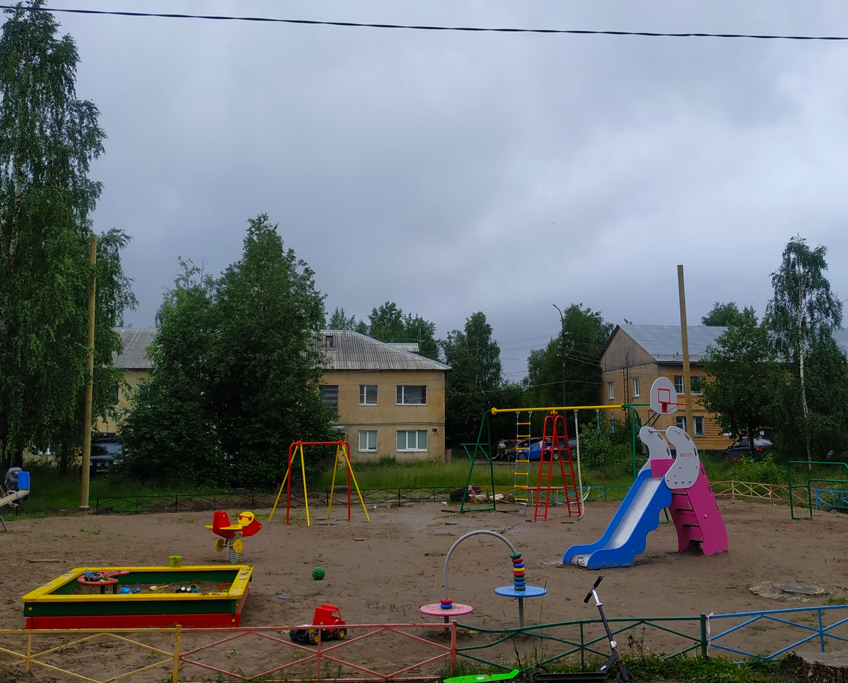
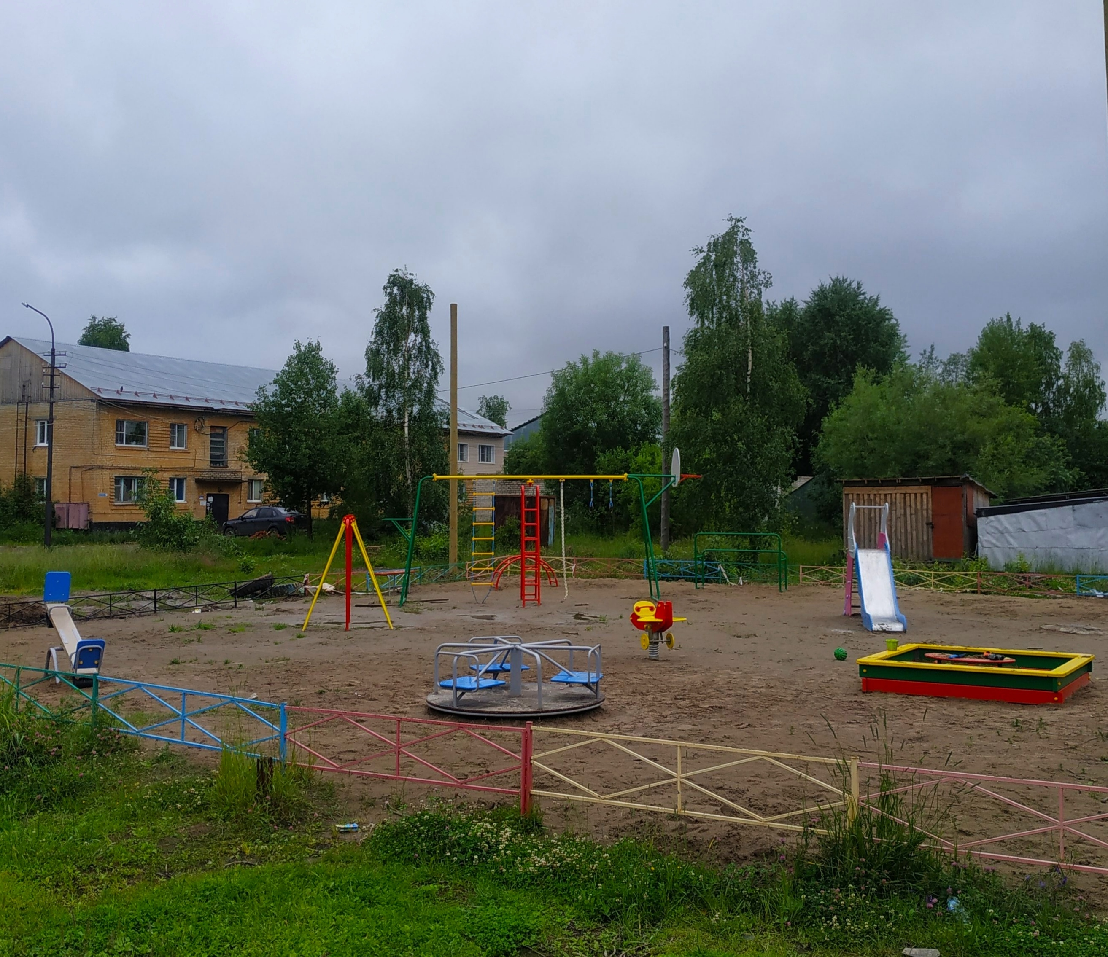
Создание спортивной и детской площадки в дер. Куропти , ул. Военный городок, МО «Уемское»
Сумма контракта – 0,6 млн. руб.
Срок окончания работ – 2020 г.

Slide 3
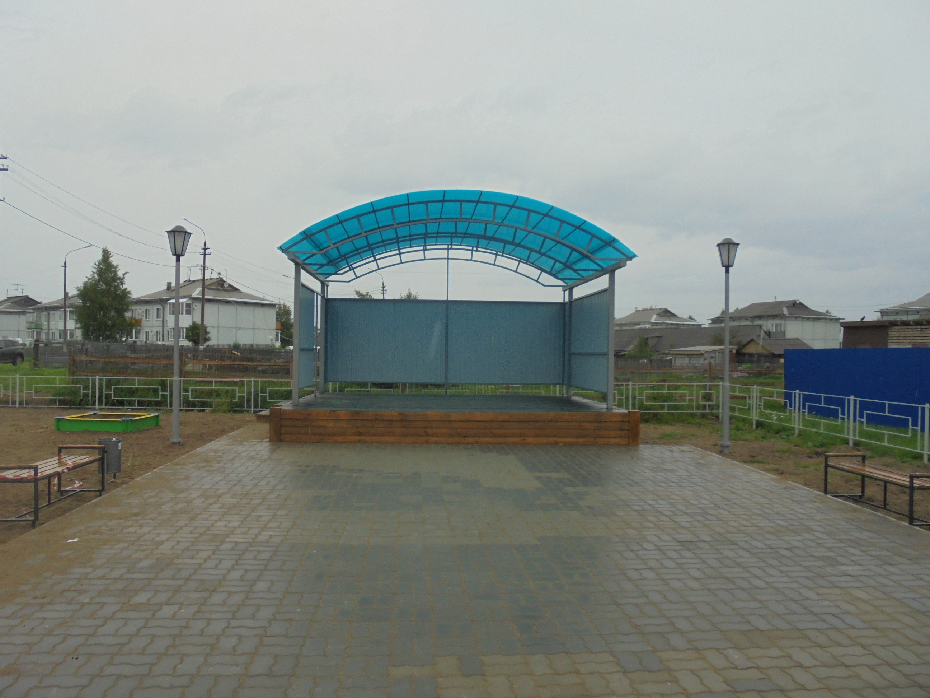
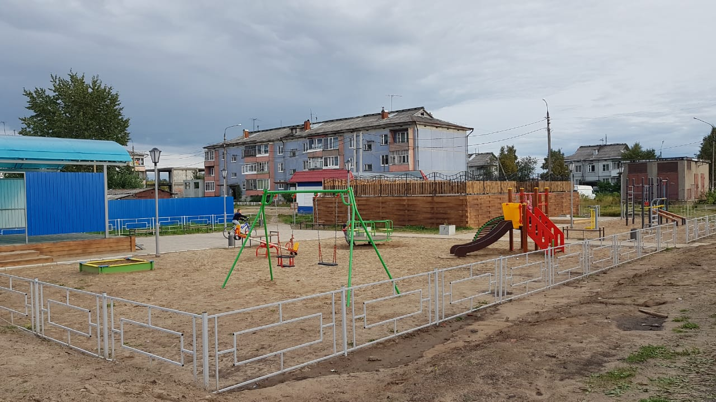
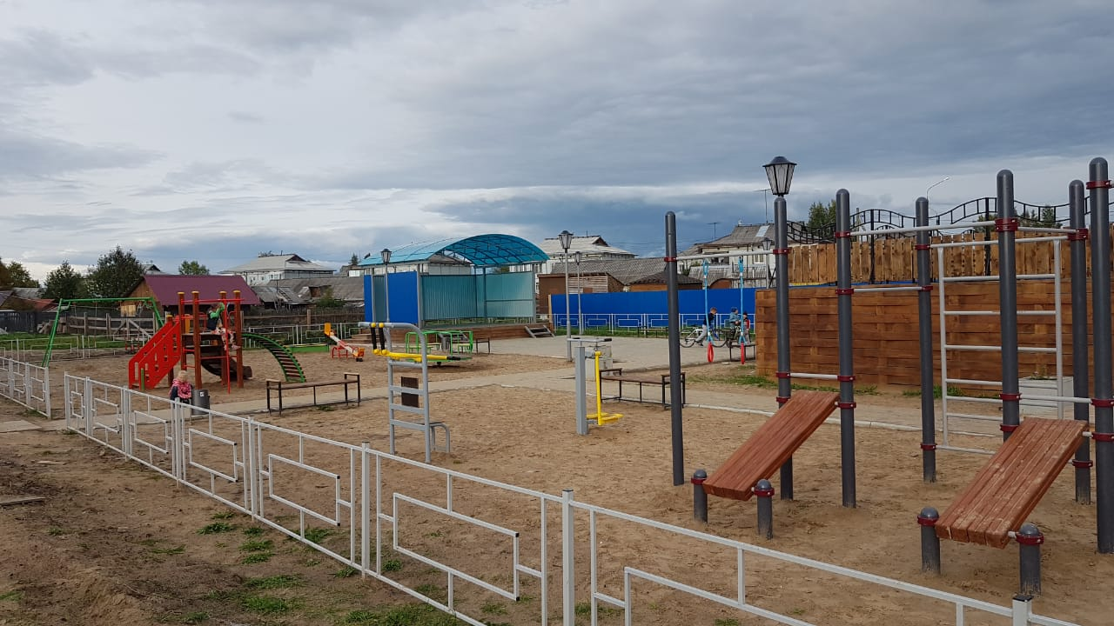
Создание спортивной и детской площадки в дер. Павракульская, МО «Талажское»
Сумма контракта – 2,3 млн. руб.
Срок окончания работ – 2020 г.

Slide 4
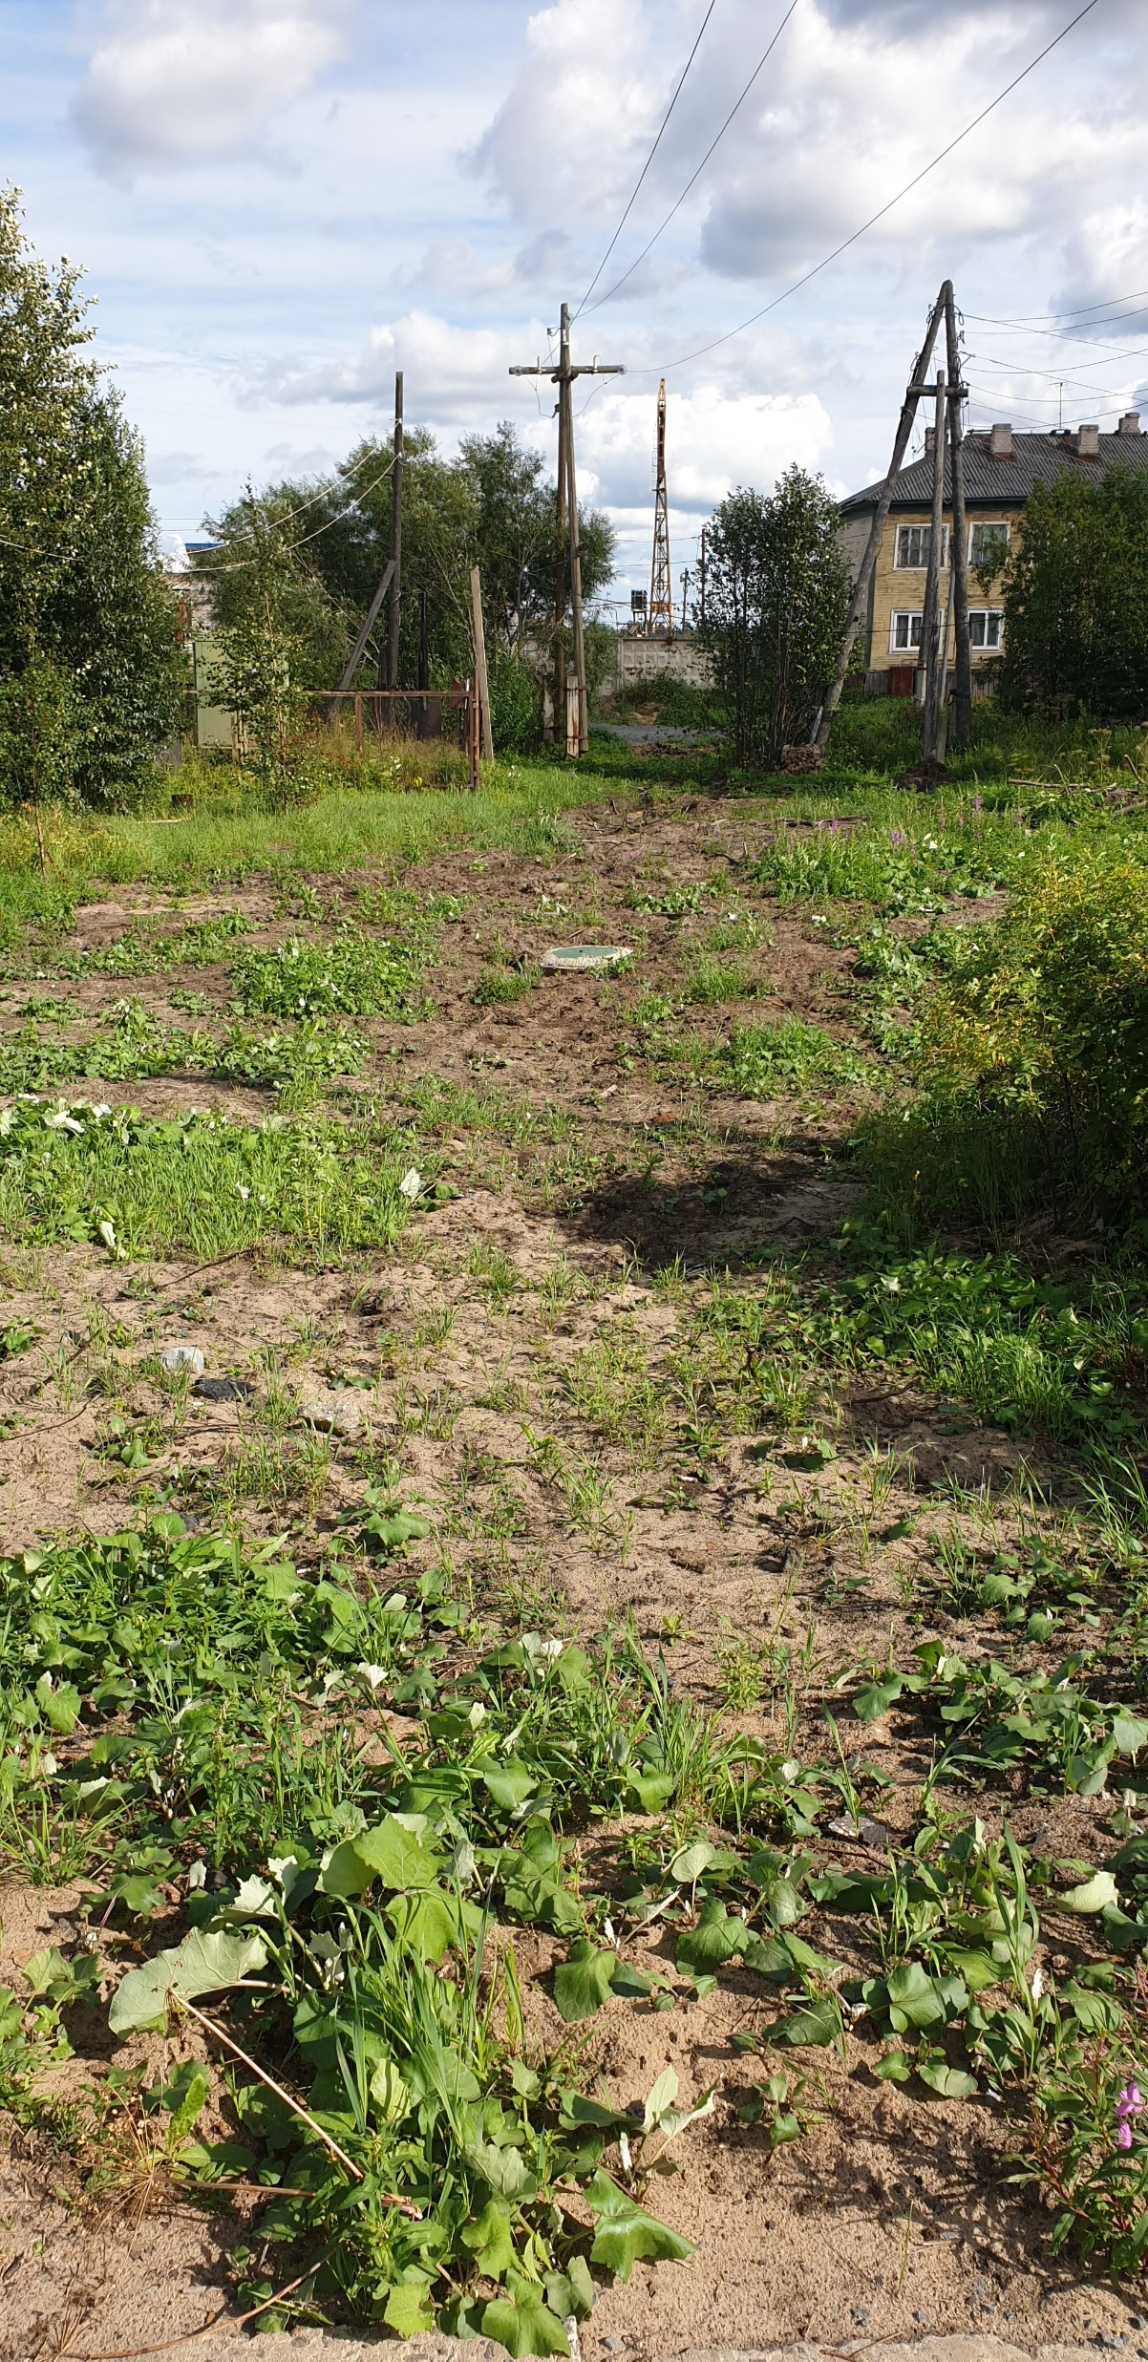
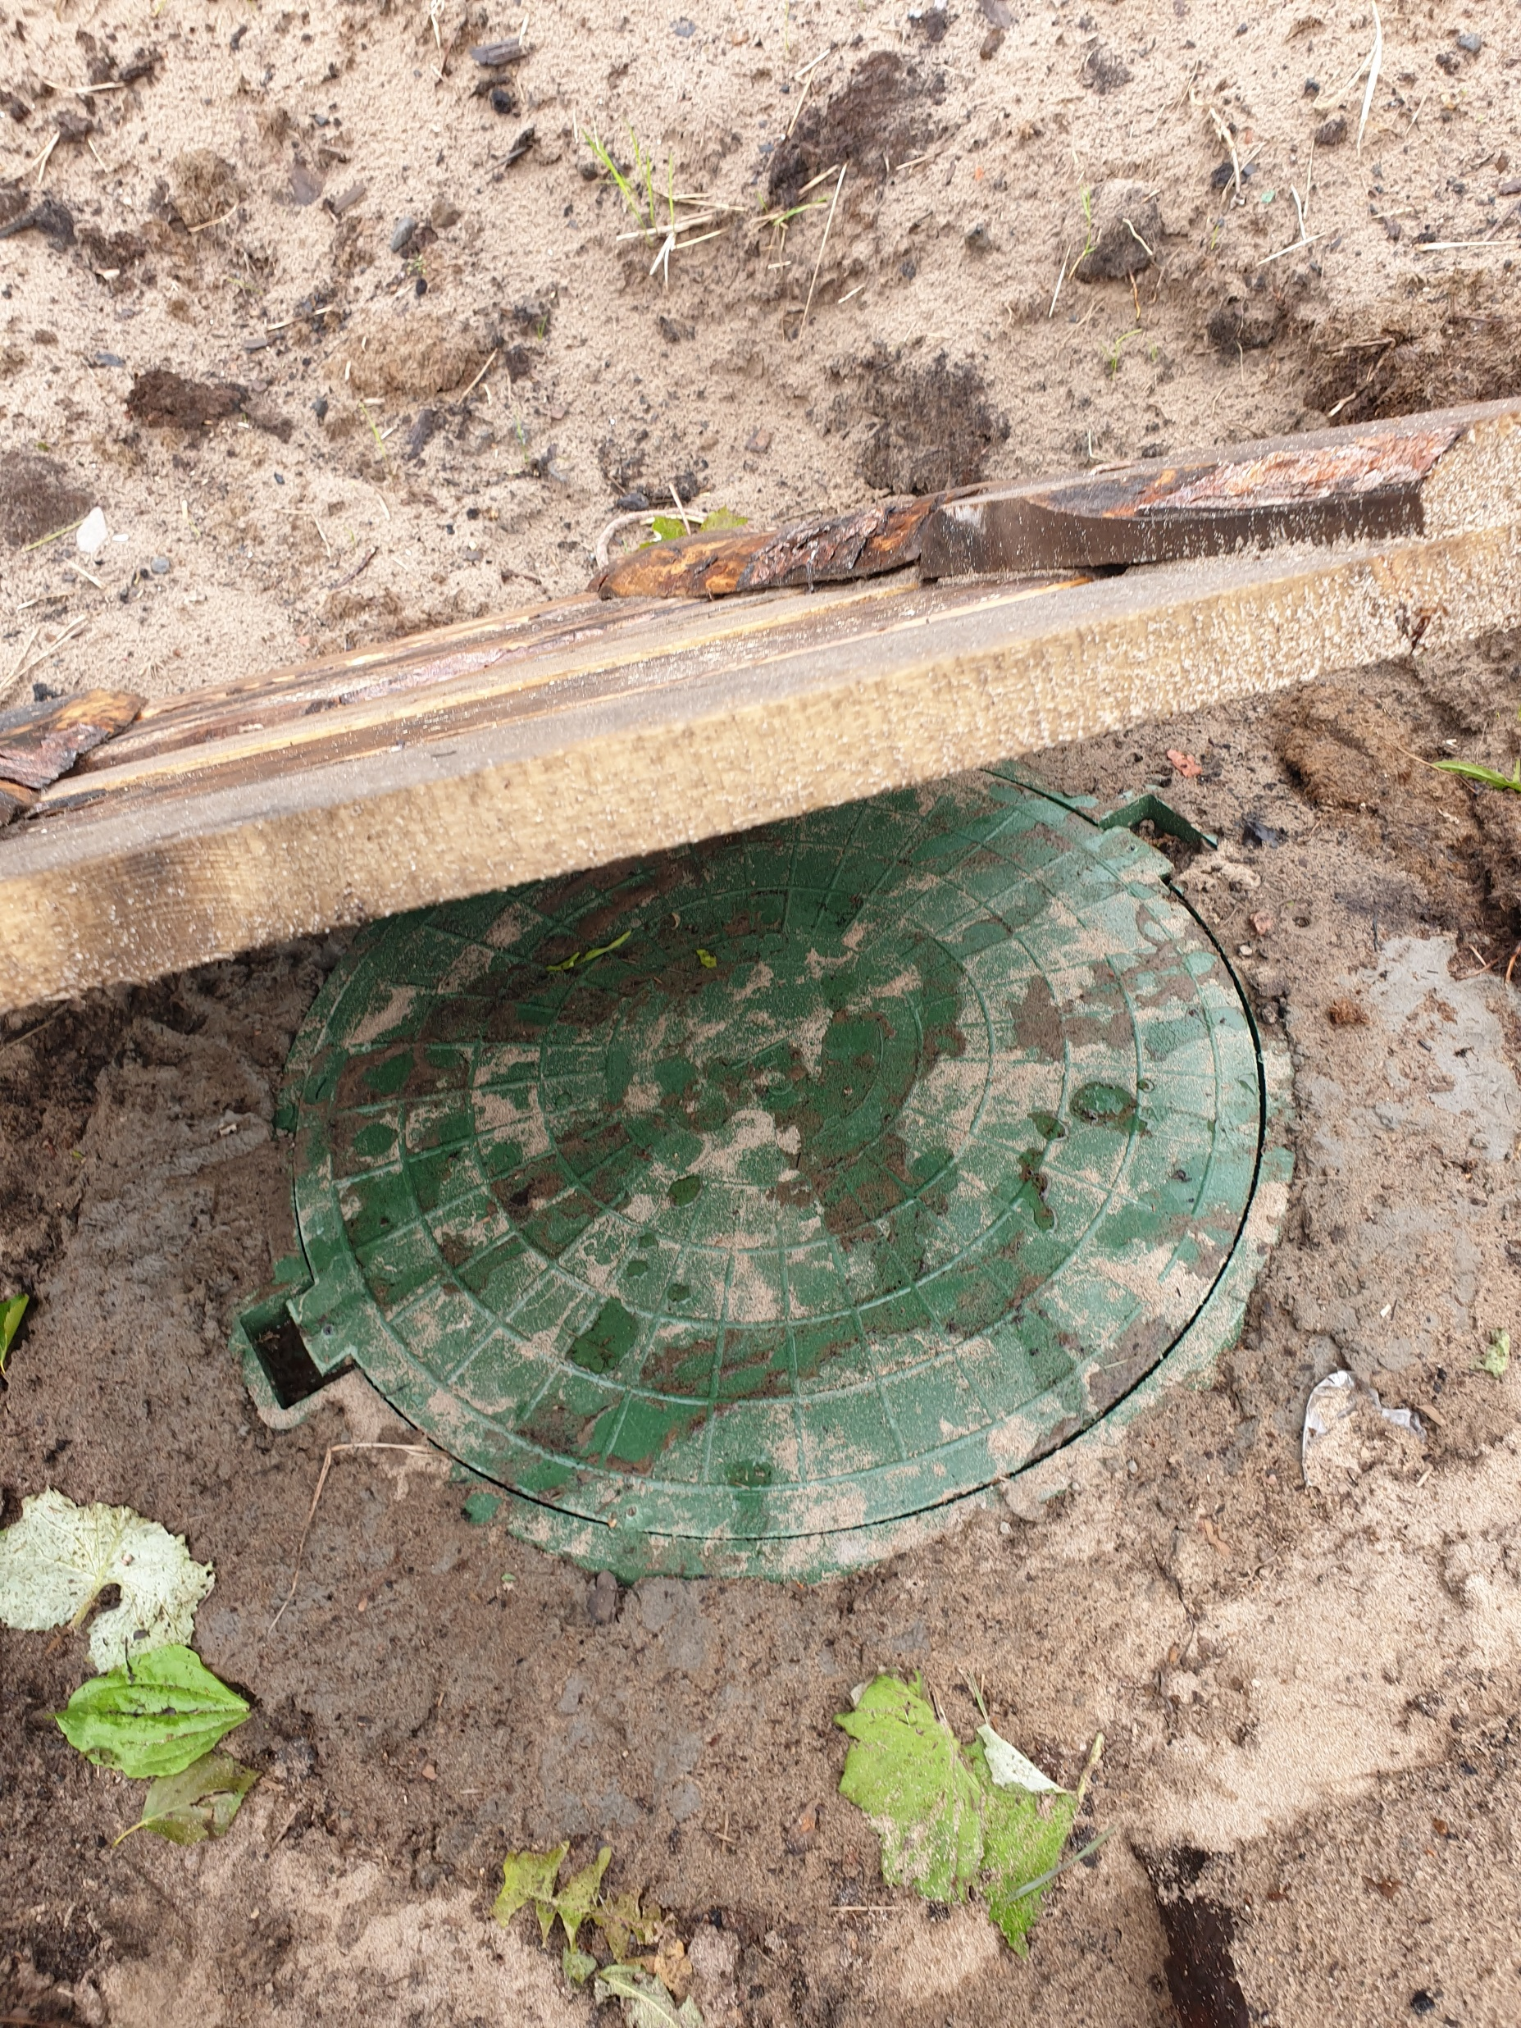
Устройство ливневой канализации в пос. Лайский Док, МО «Приморское»
Сумма контракта – 1,7 млн. руб.
Срок окончания работ – 2020 г.

Slide 5
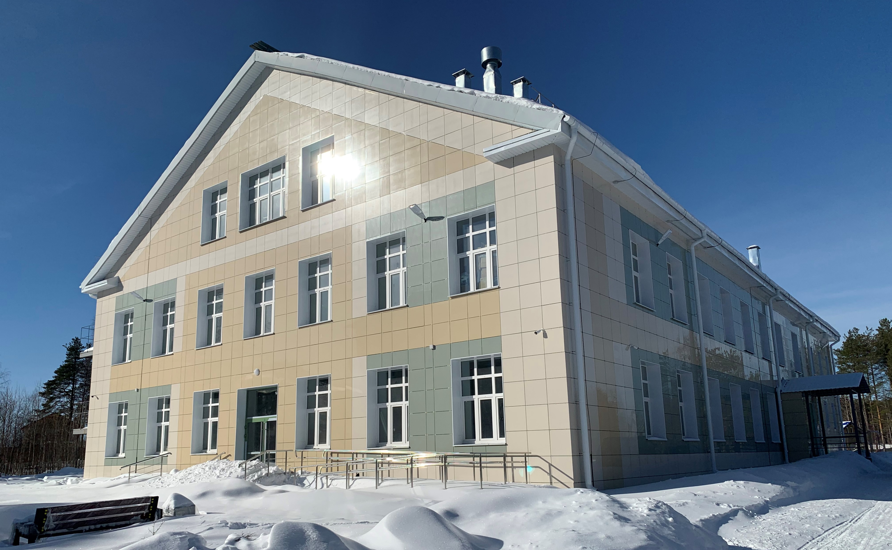
КАПИТАЛЬНЫЙ РЕМОНТ ДОМА КУЛЬТУРЫ В п. КАТУНИНО
Сумма контракта – 103,0 млн. руб.
Срок окончания работ – 2021 г.

Slide 6
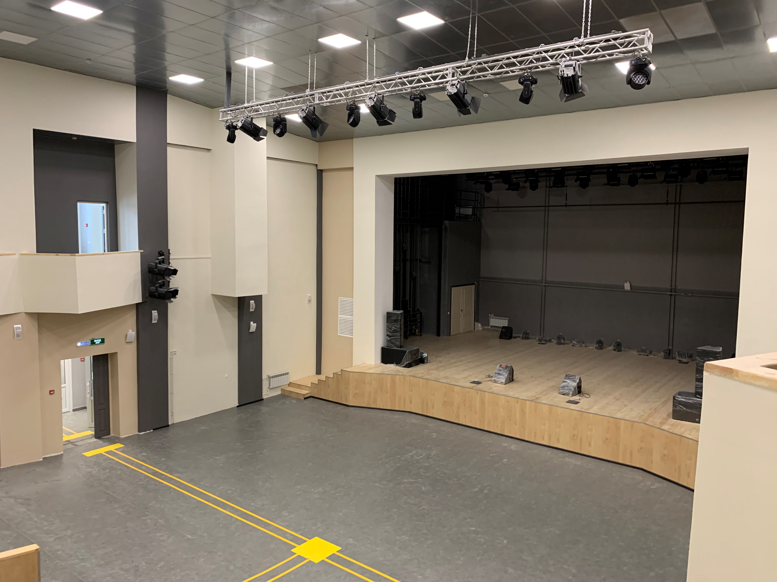
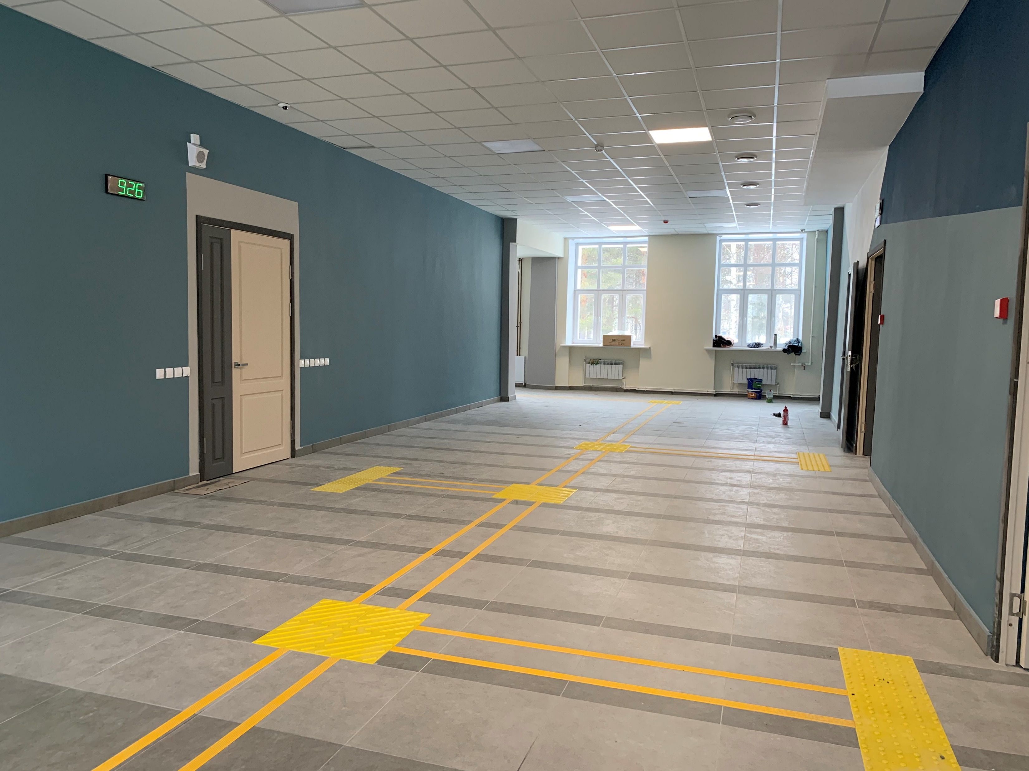
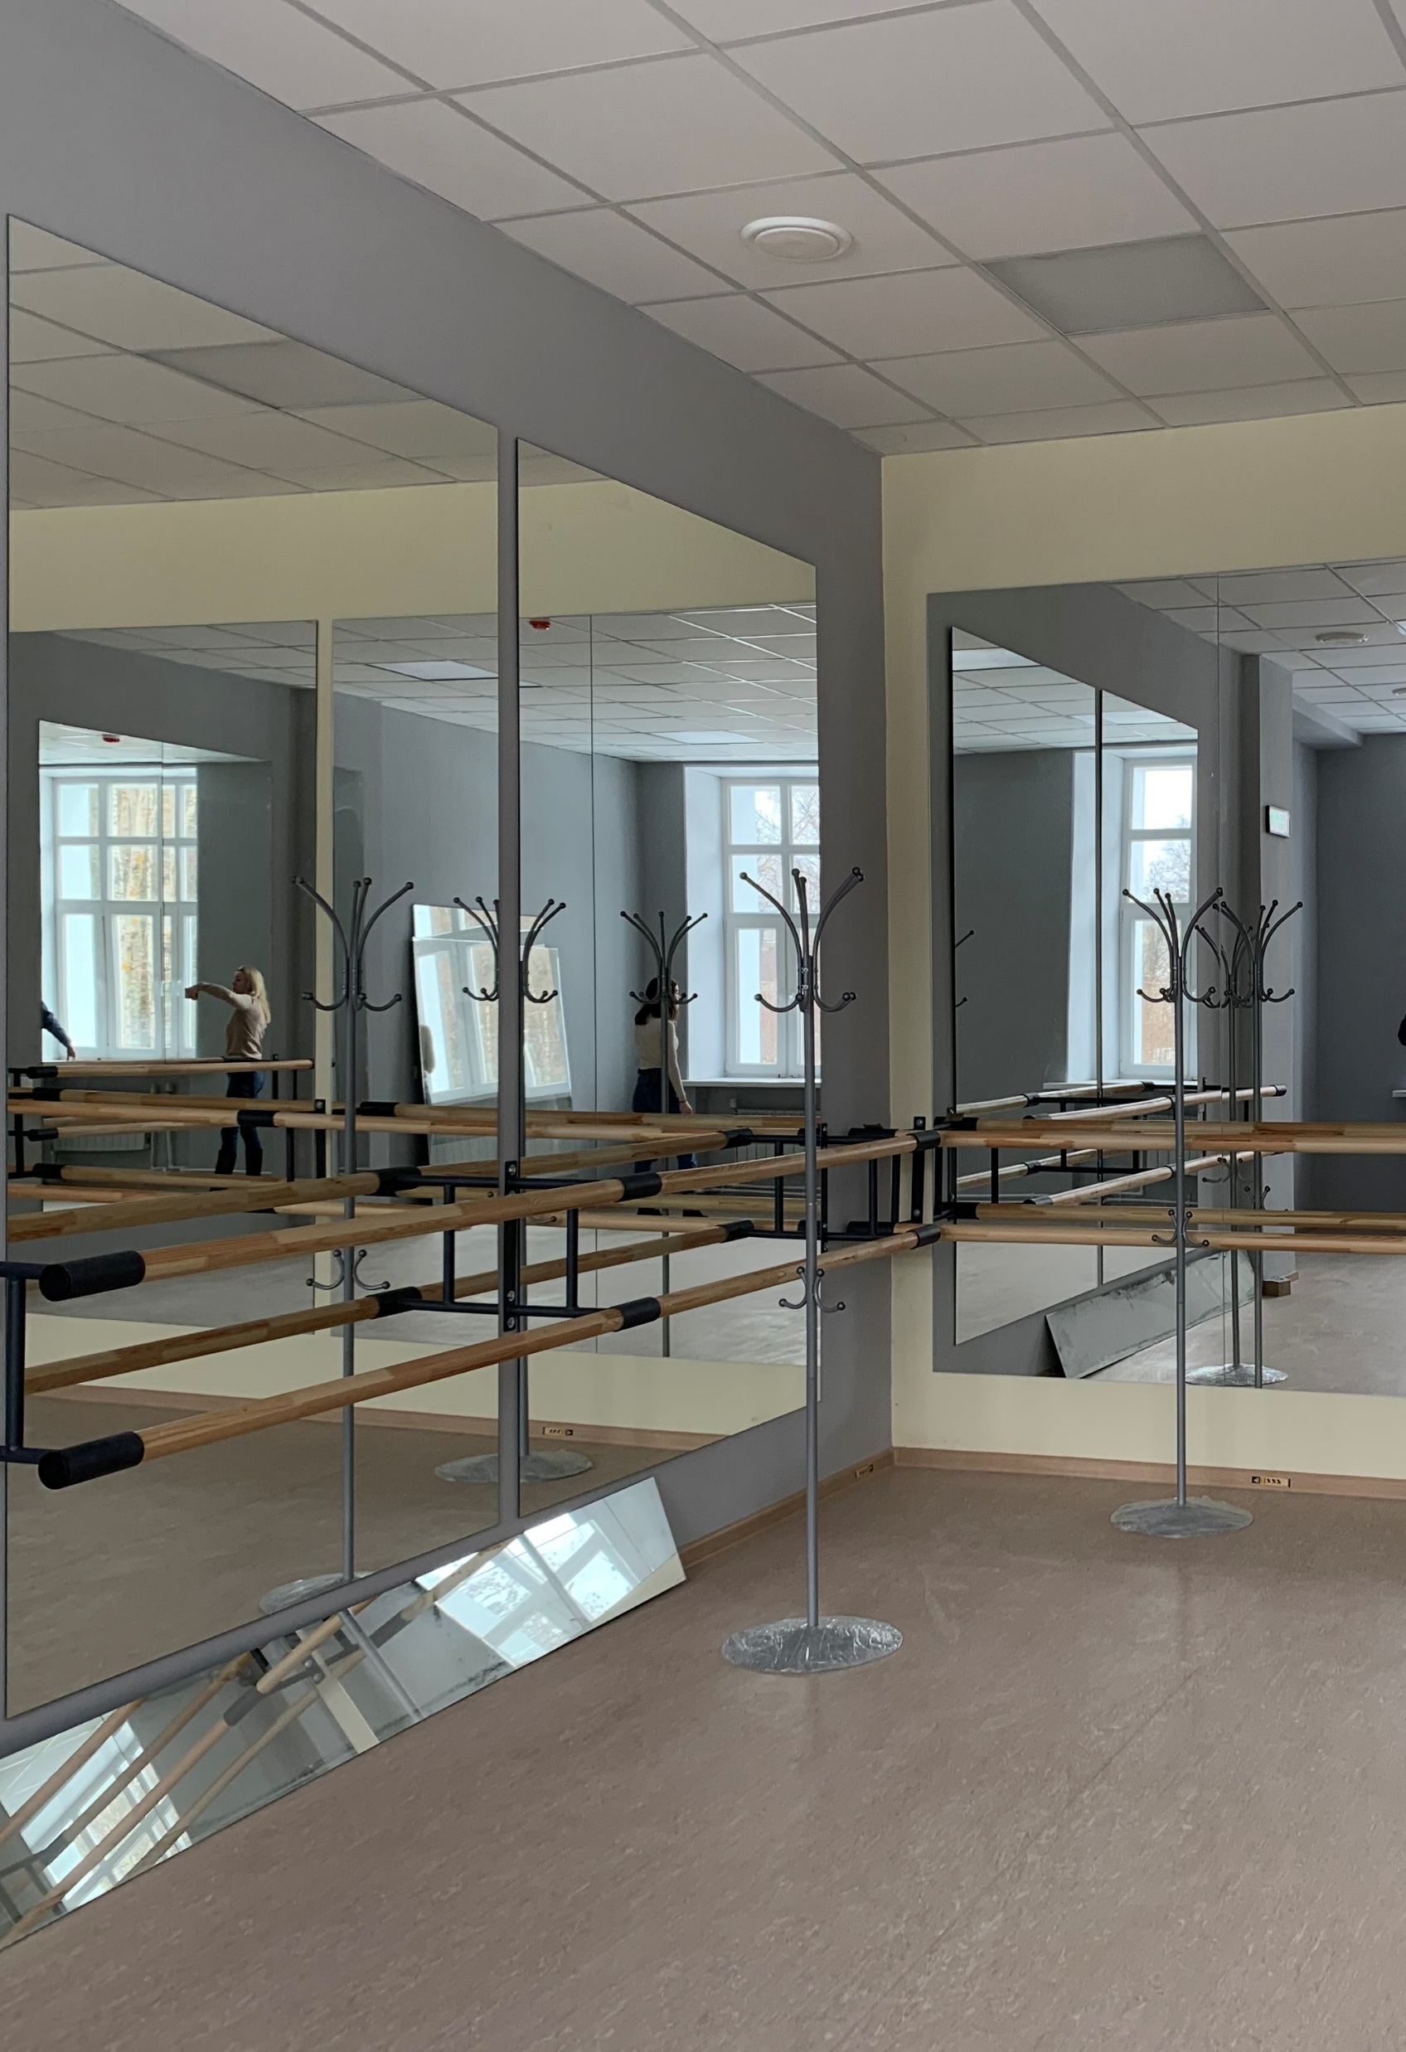
КАПИТАЛЬНЫЙ РЕМОНТ ДОМА КУЛЬТУРЫ В ПОСЕЛКЕ КАТУНИНО
Площадь здания - 1853,7м2
Вместимость зрительного зала – 324 места

Slide 7
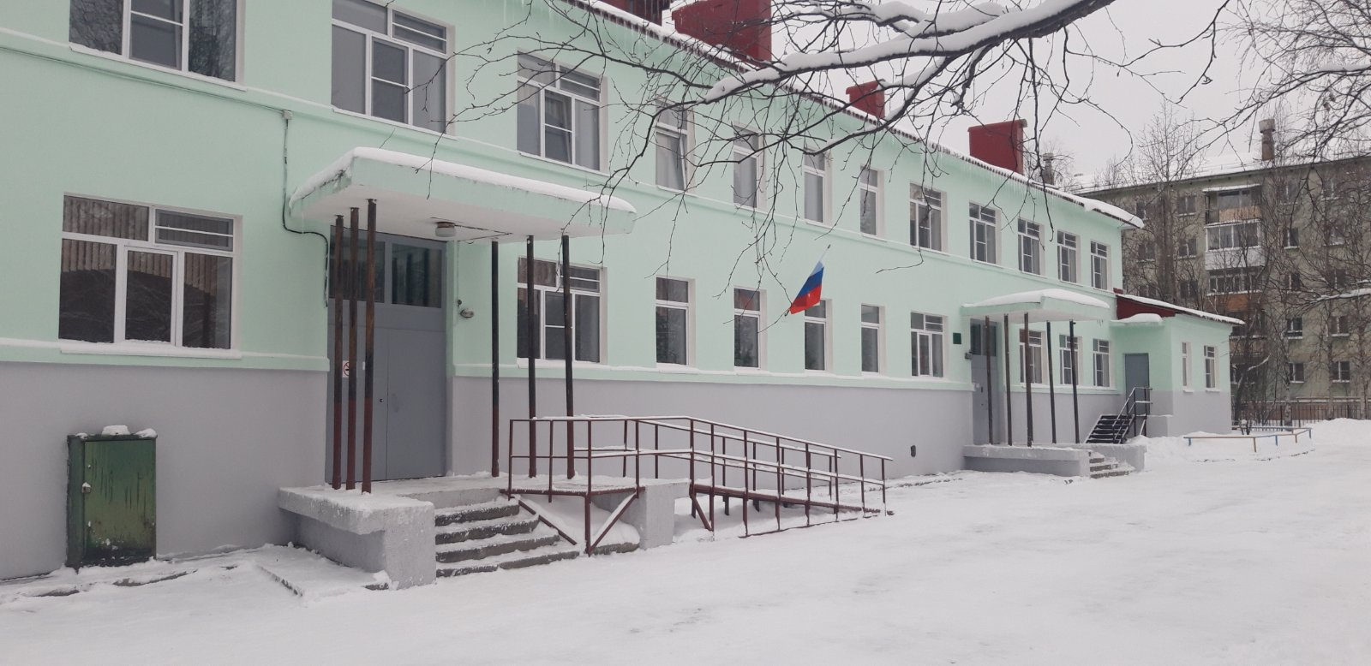
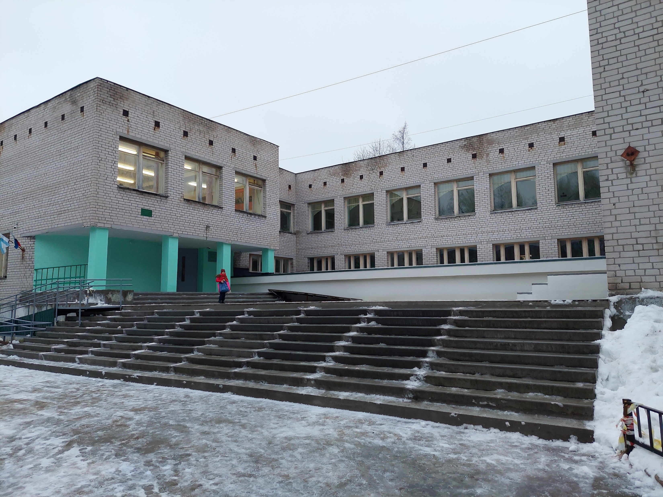
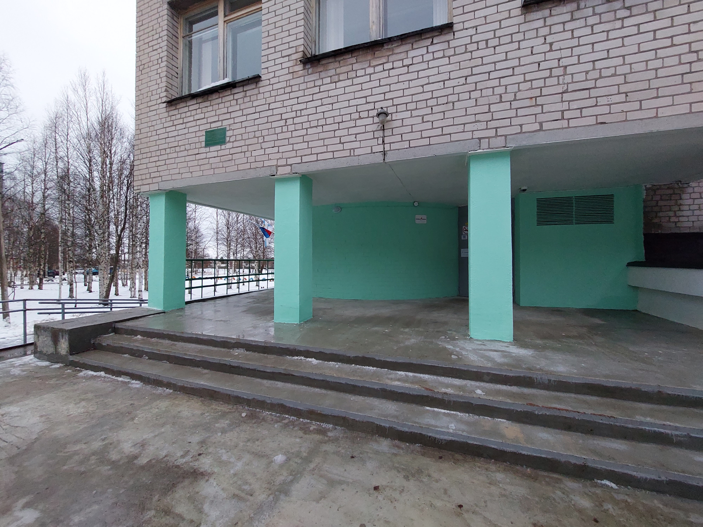
Капитальный ремонт школы в дер. Рикасиха
Стоимость объекта – 4,6 млн. руб.
Срок окончания работ – 2021 г.

Slide 8
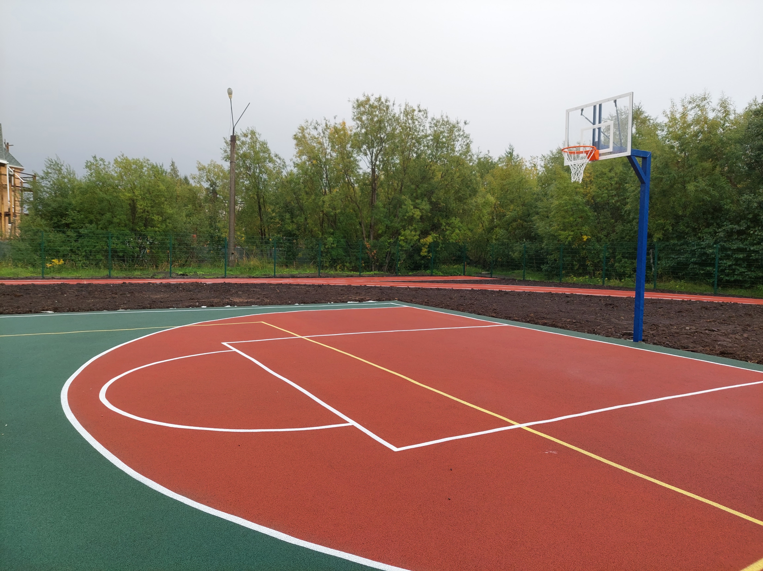
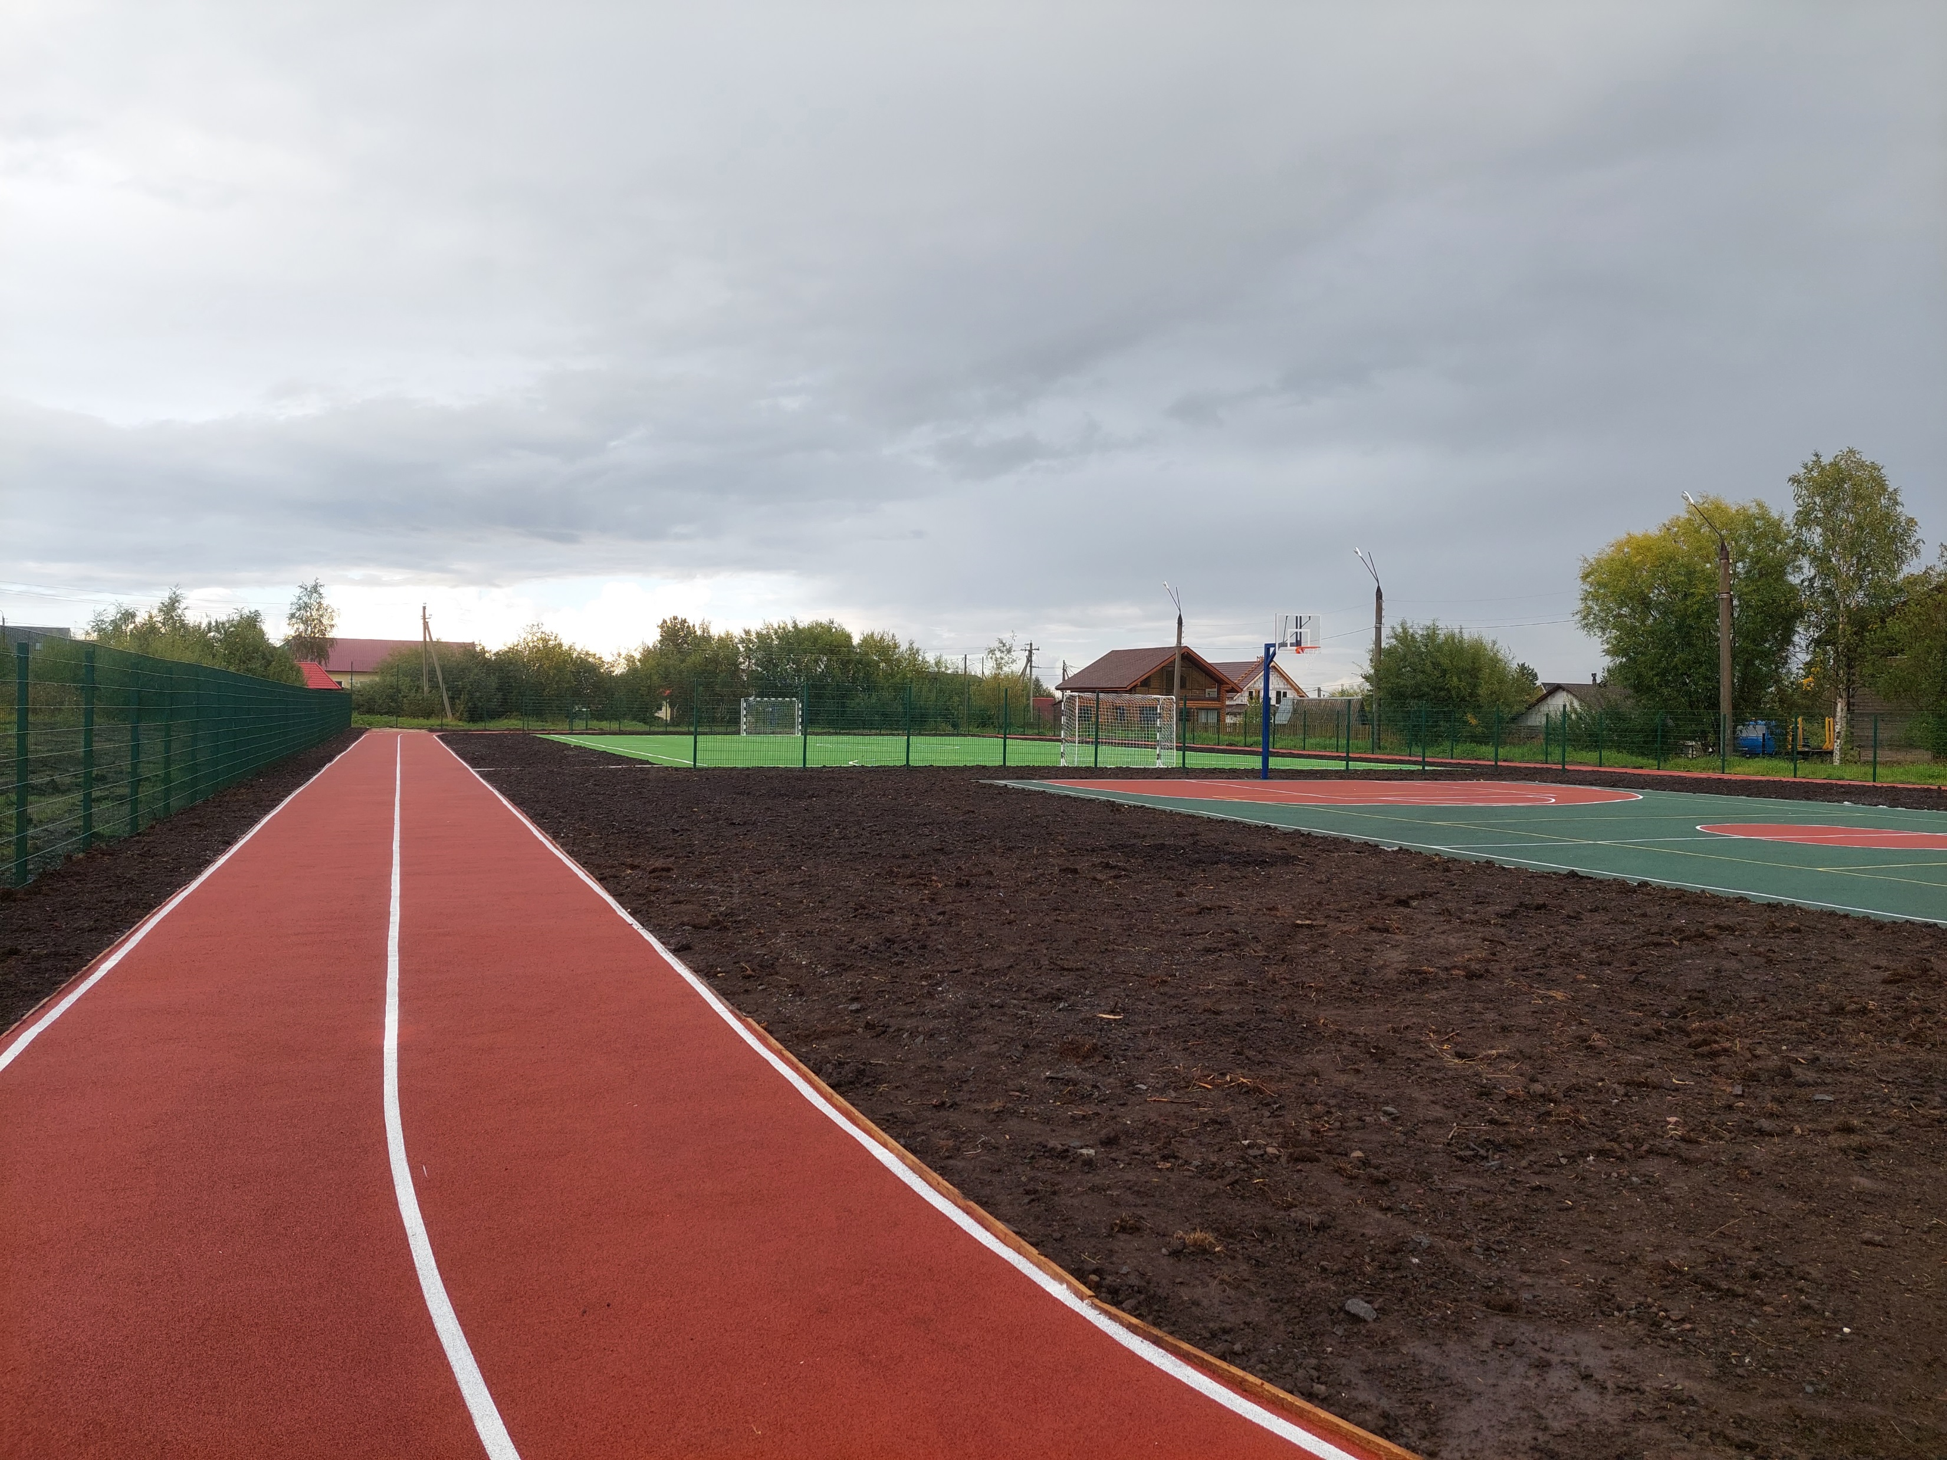
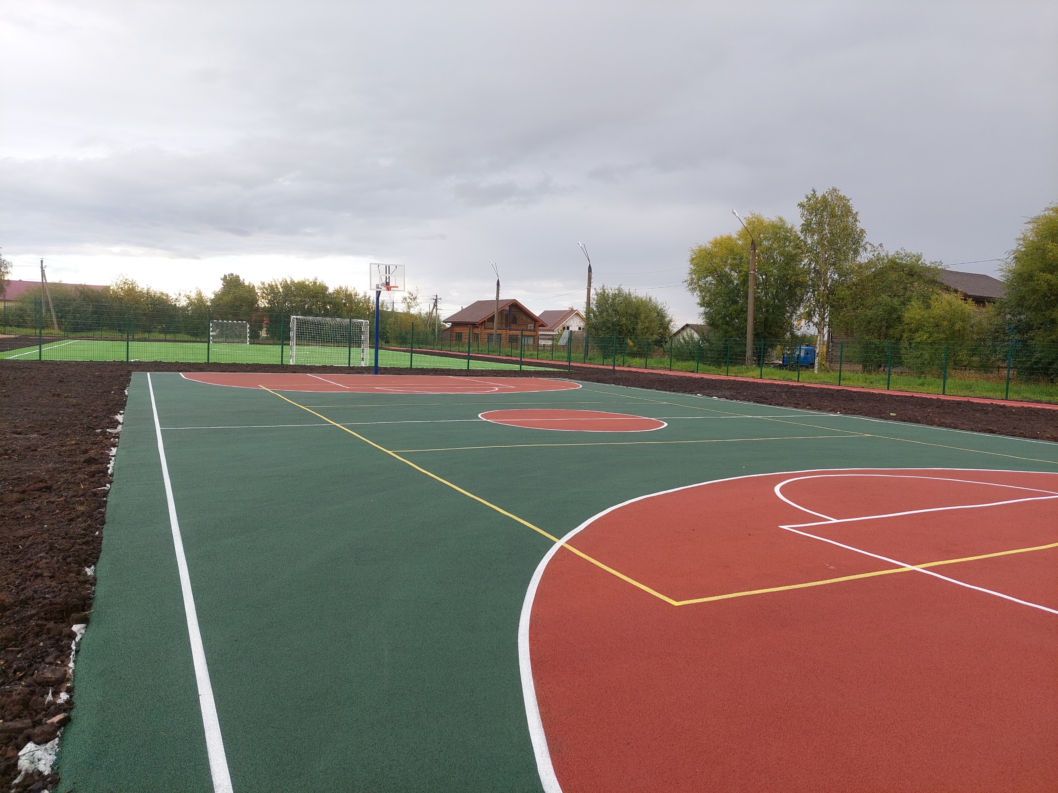
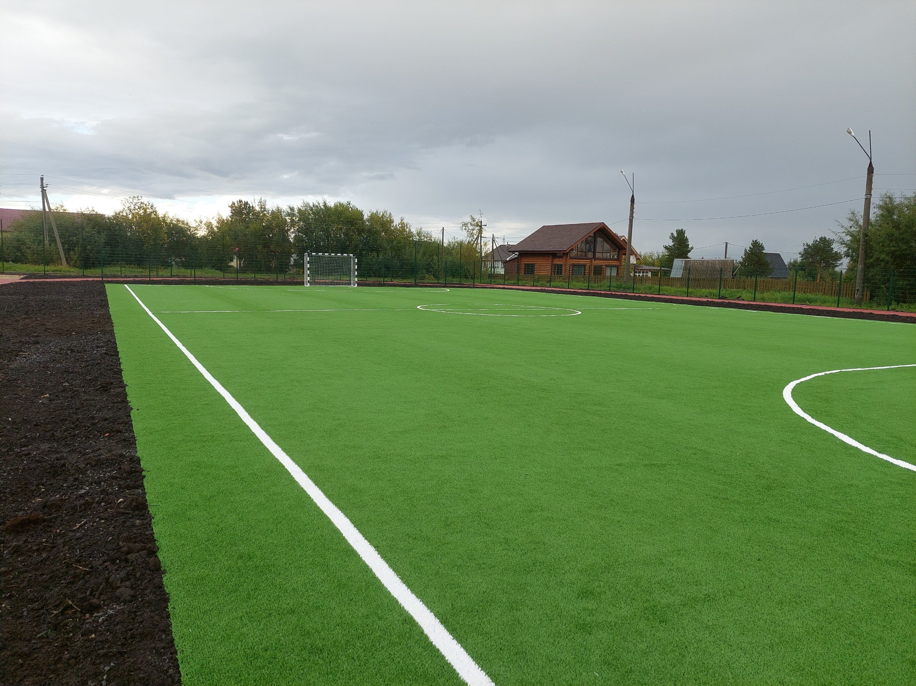
Капитальный ремонт стадиона в дер. Рикасиха
Стоимость объекта – 12,5 млн. руб.
Объект введен в эксплуатацию – 2021 г.

Slide 9
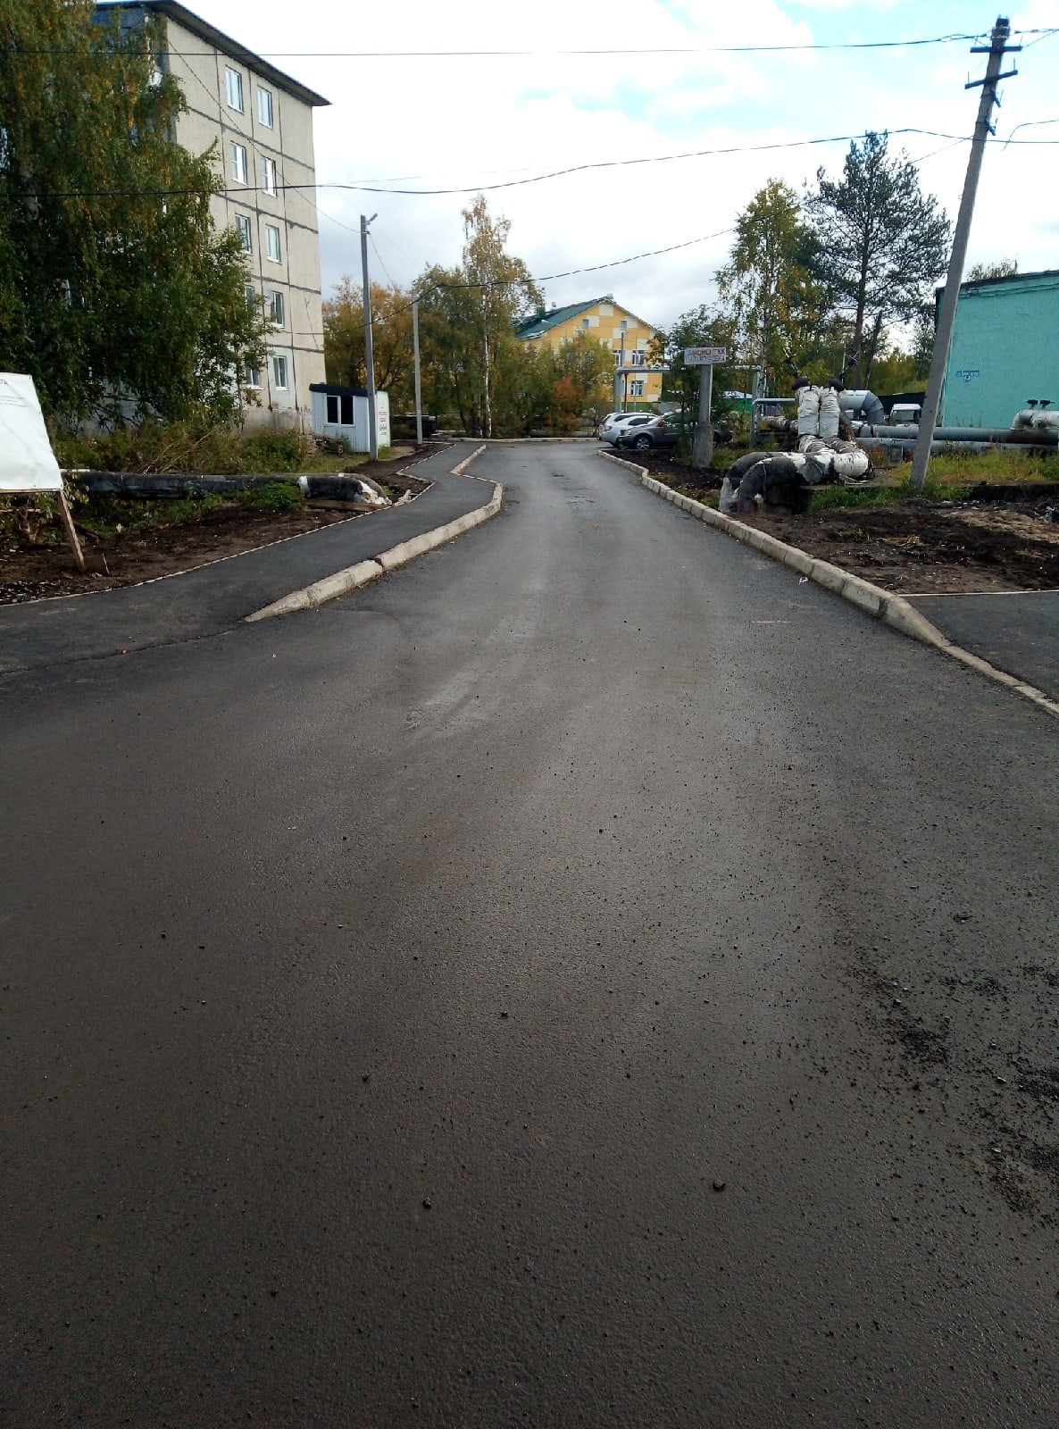
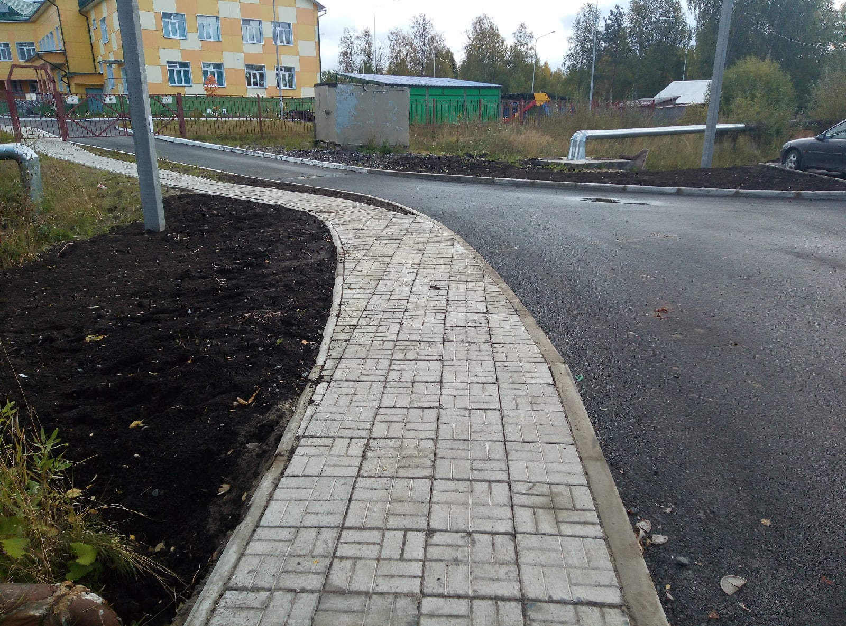
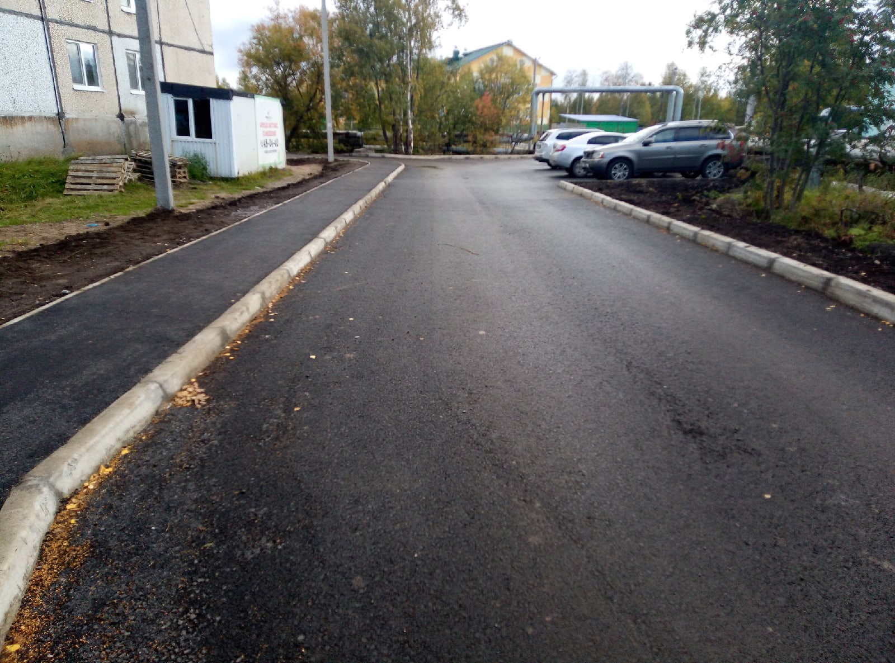
Ремонт дороги к детскому саду в пос. Катунино
Стоимость объекта – 3,4 млн. руб.
Срок выполнения работ – 2021 г.

Slide 10
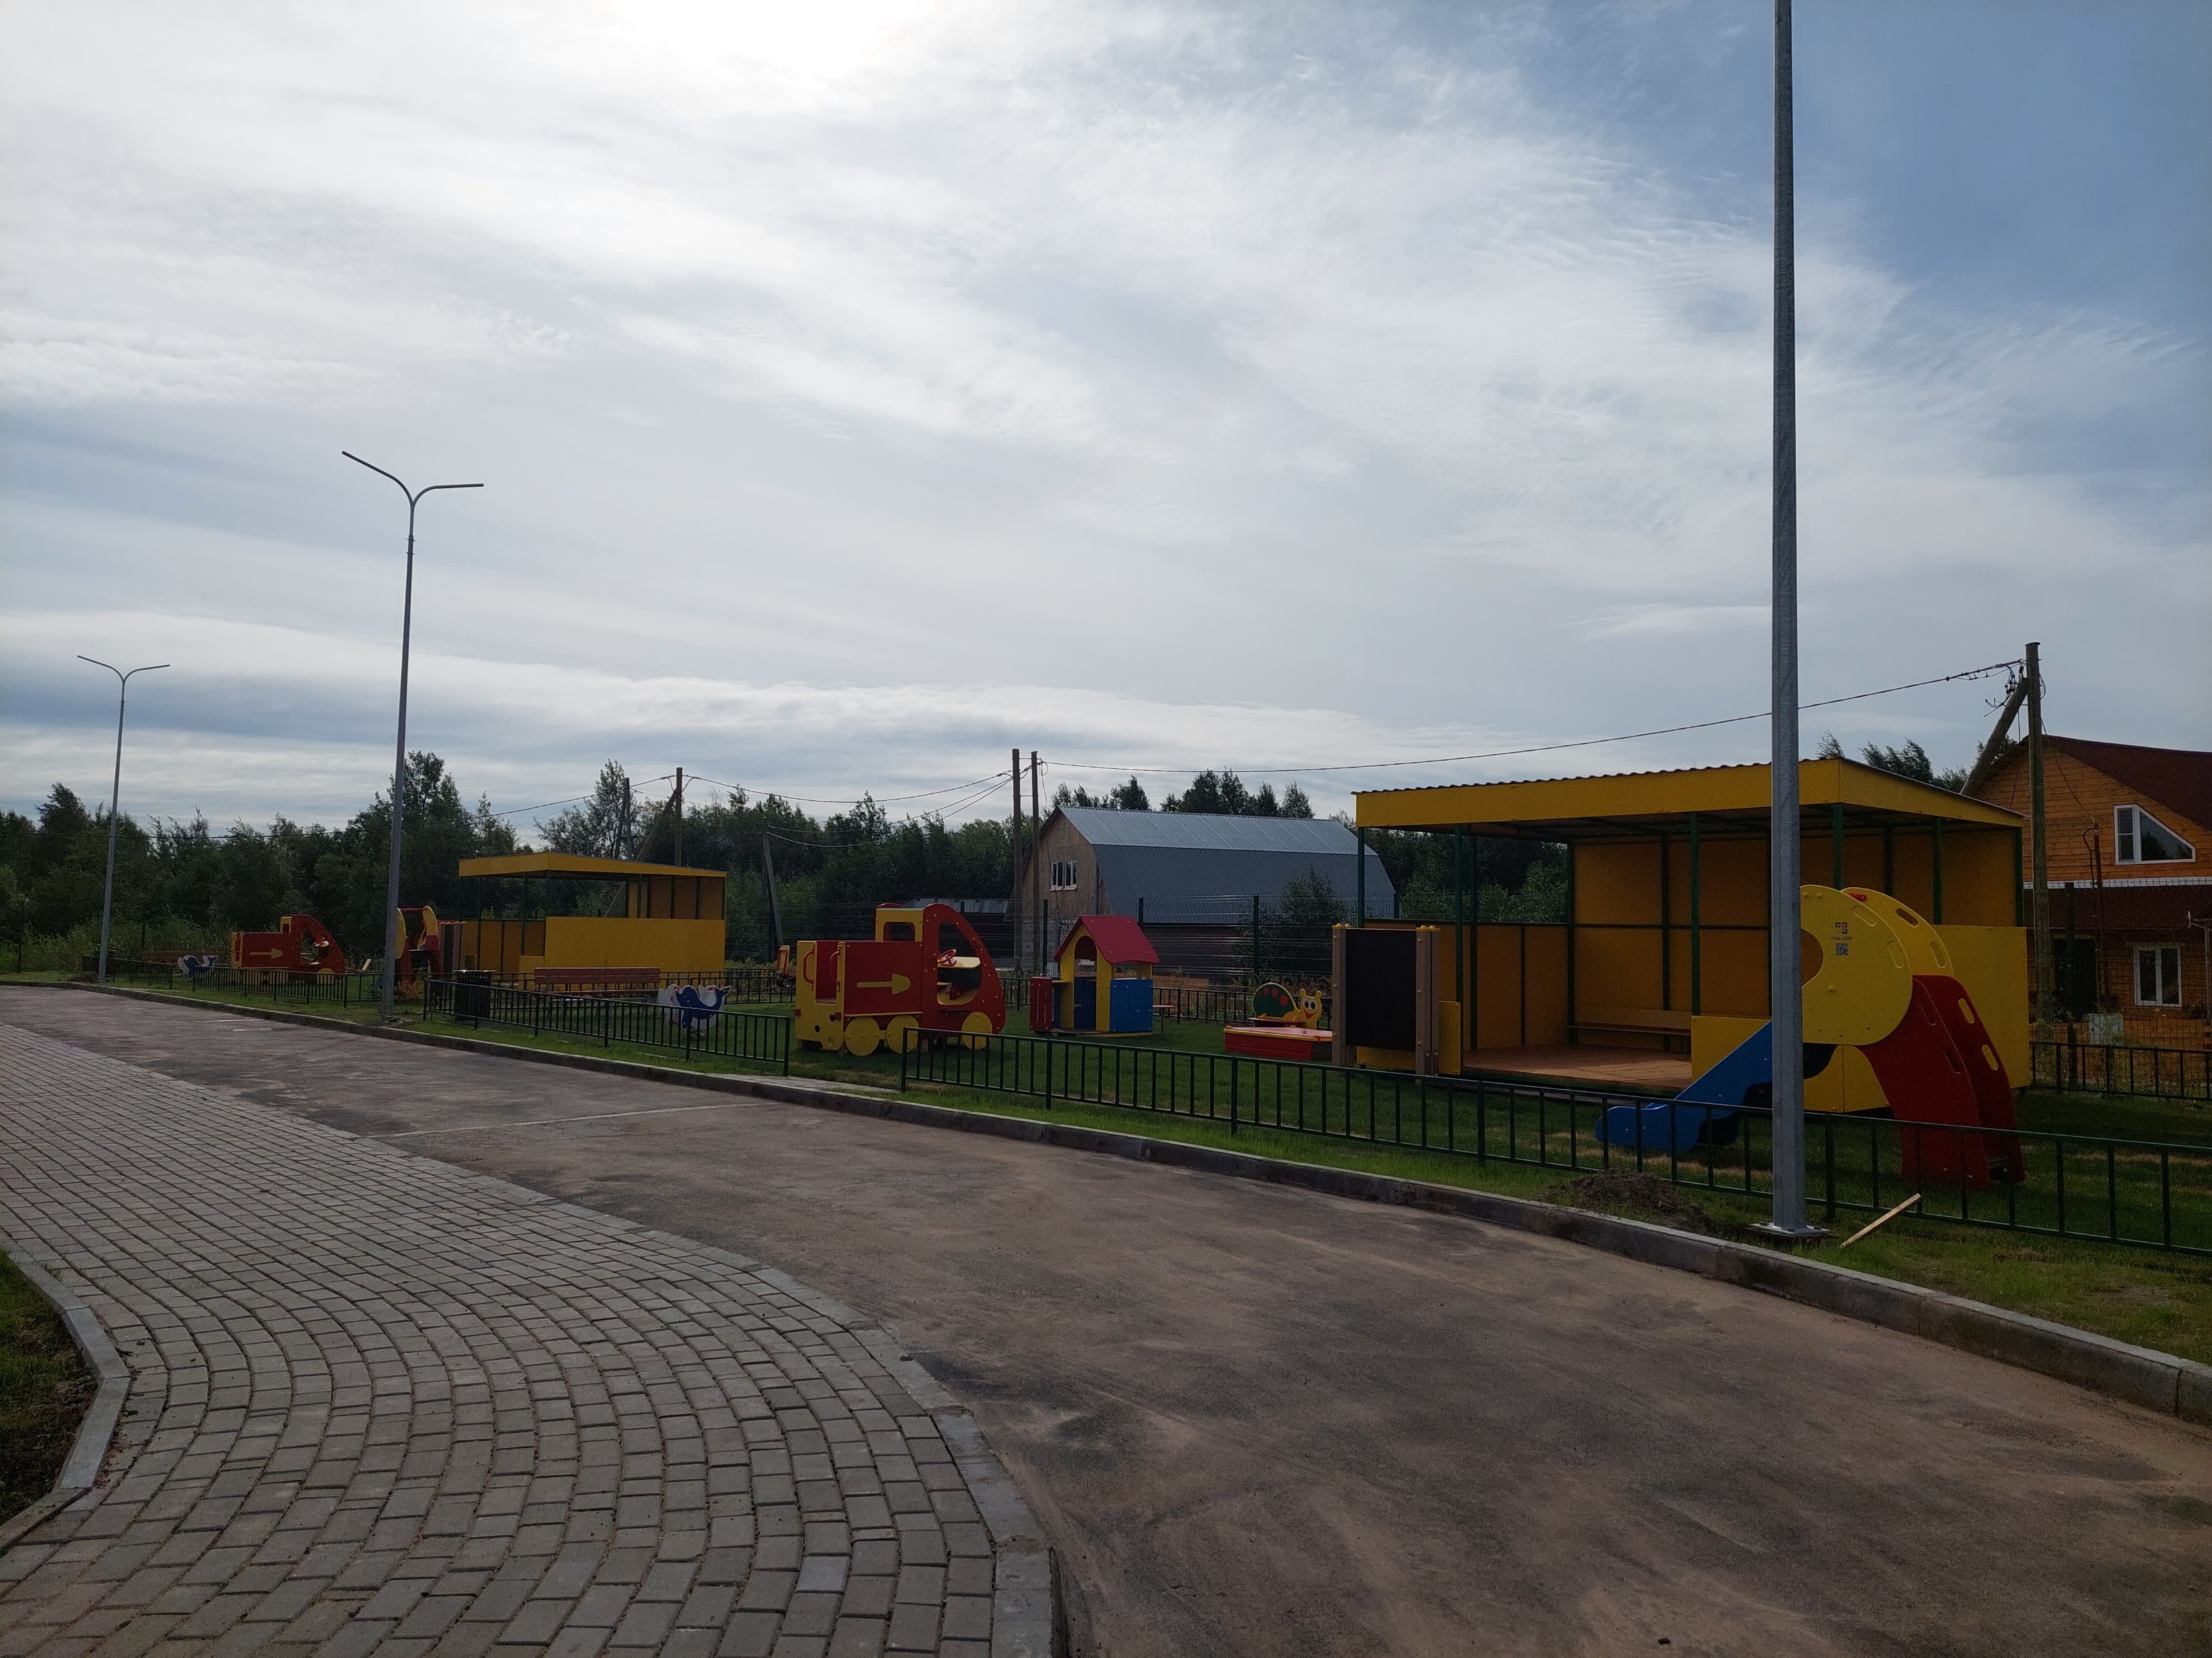
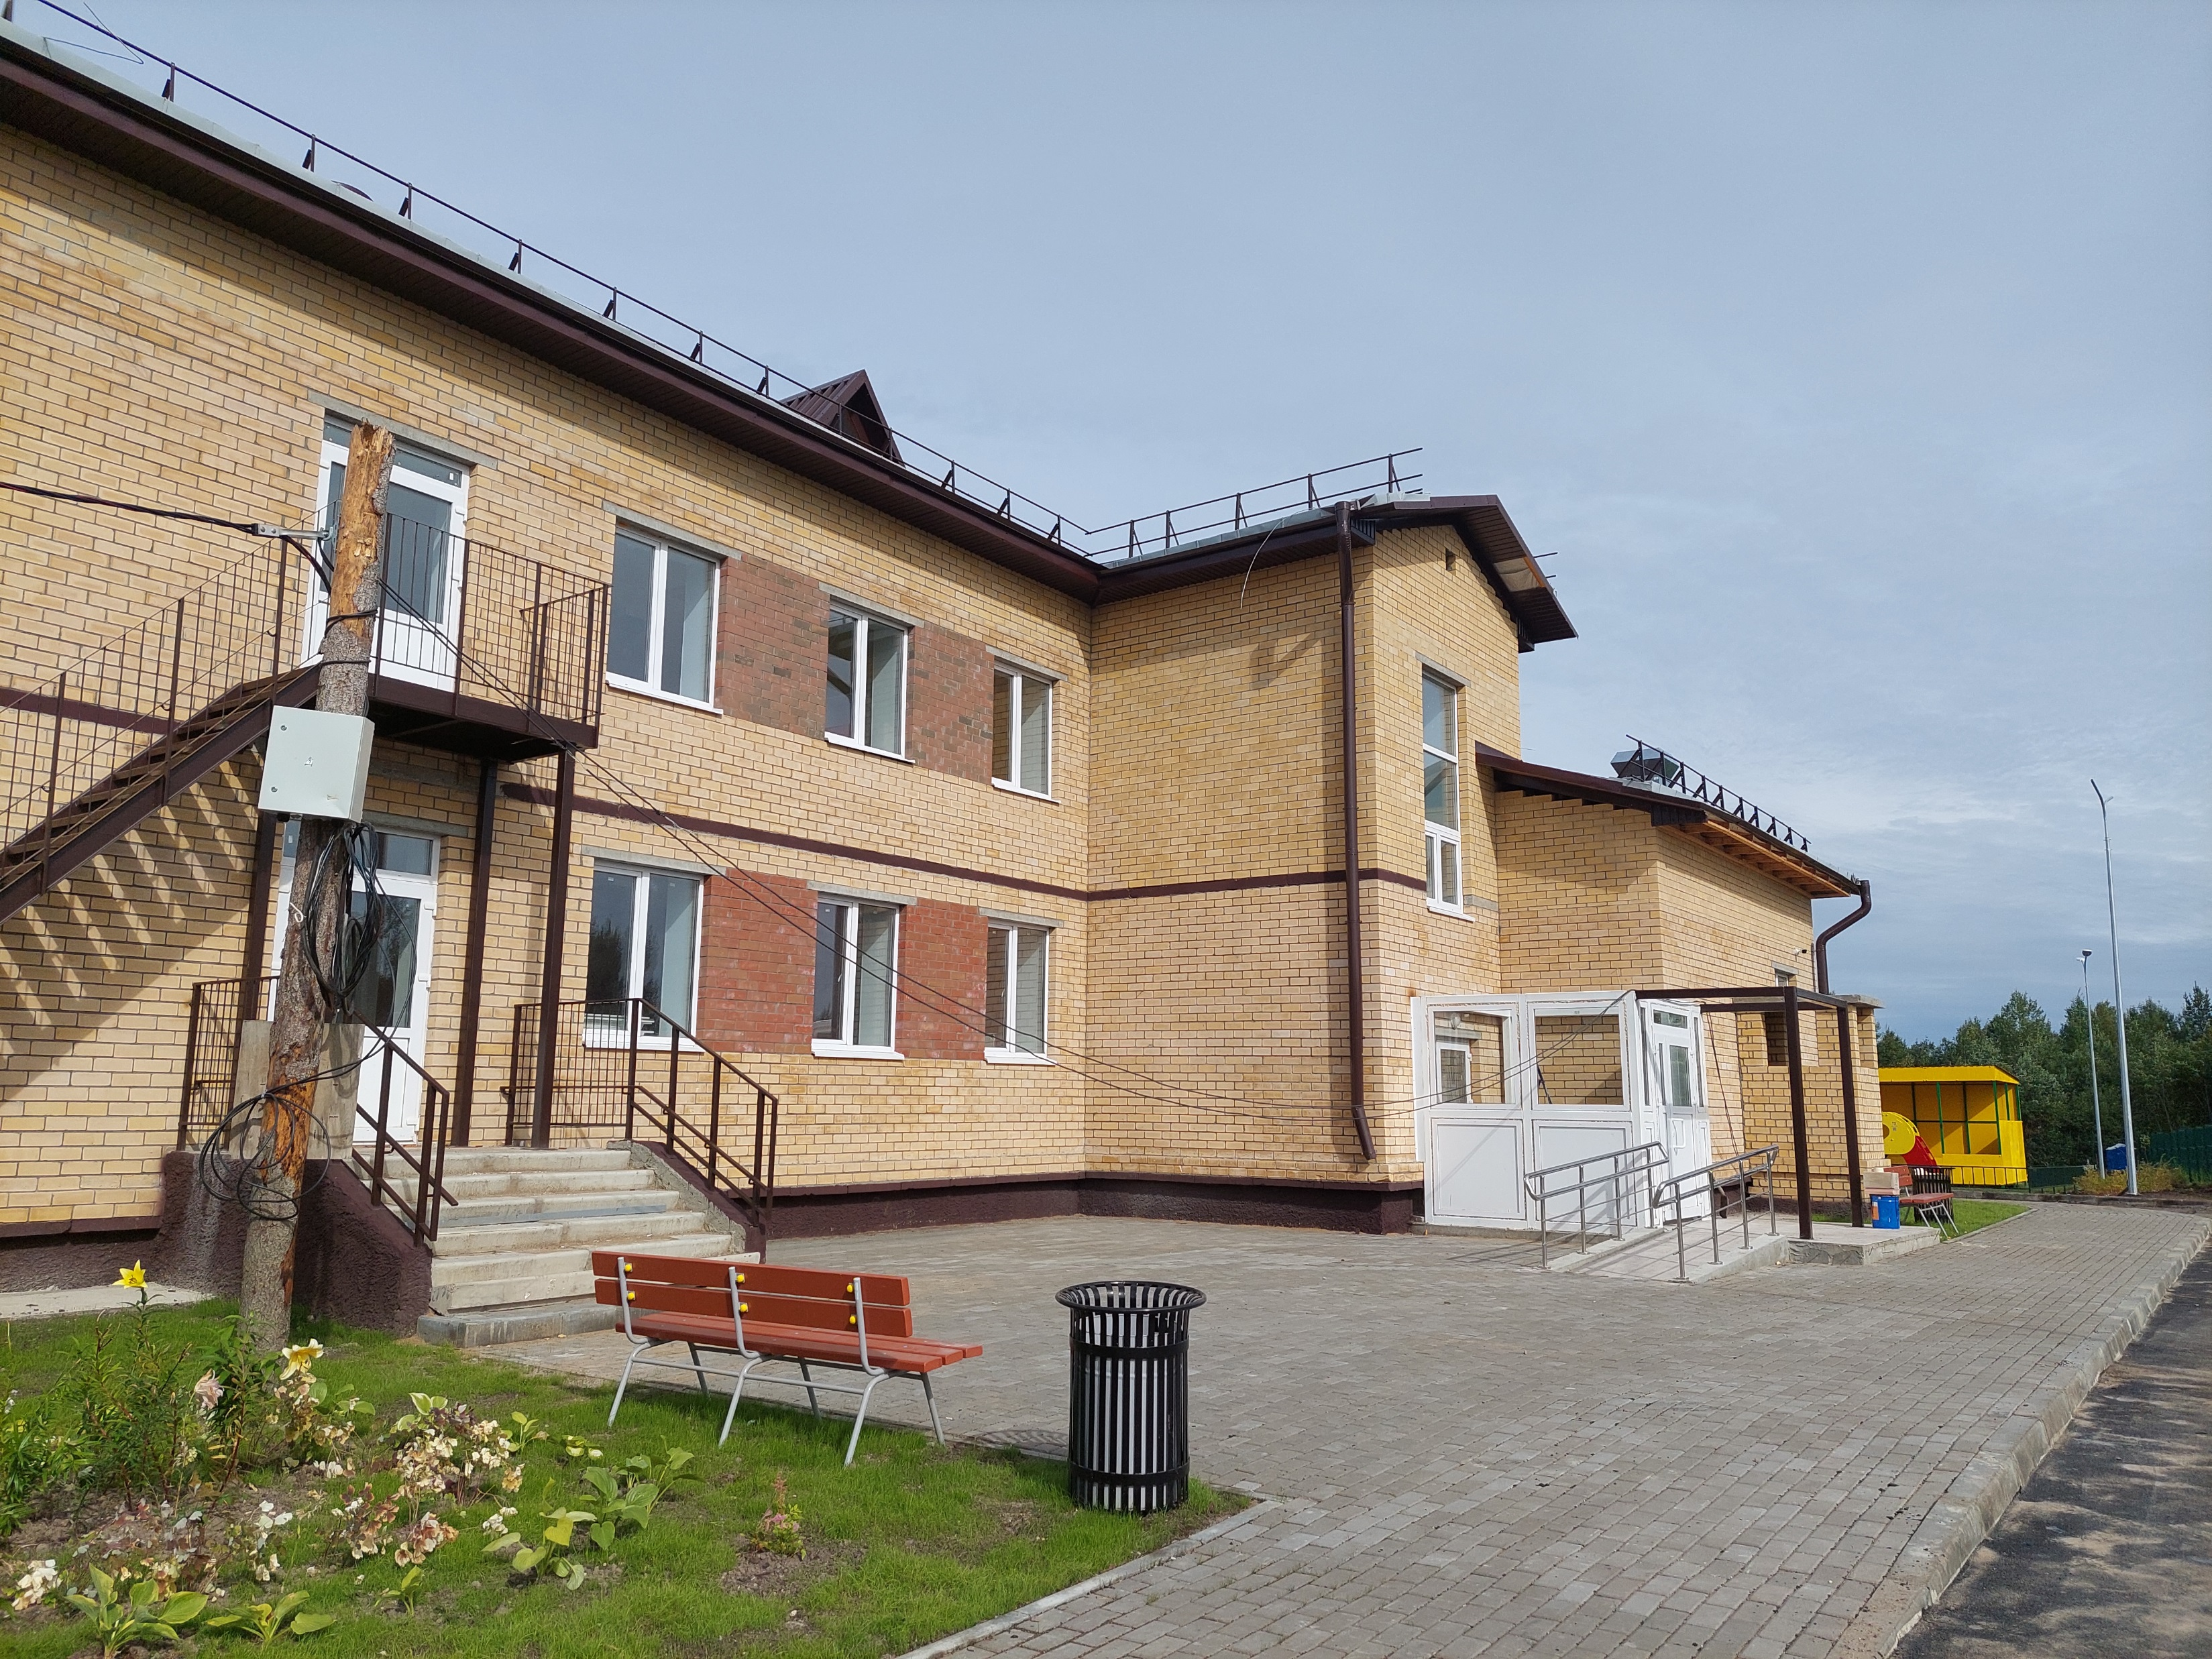
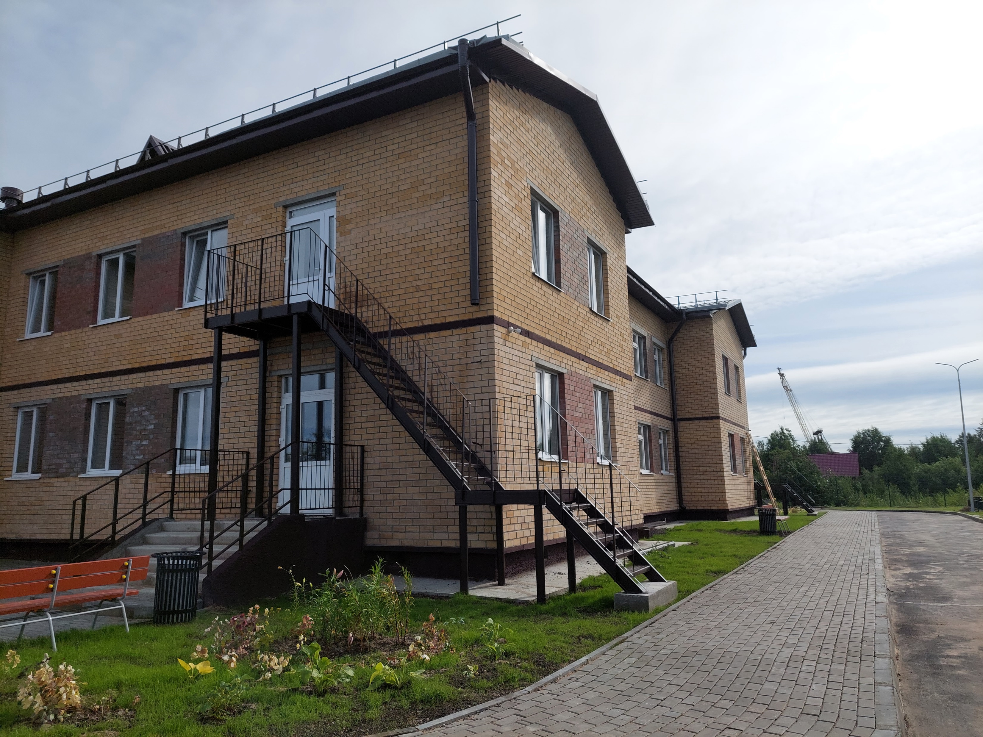
Строительство детского сада в п. Лайский Док на 60 мест
Сумма контракта – 109,3 млн. руб.
Срок ввода объекта в эксплуатацию – 2022 г.

Slide 11
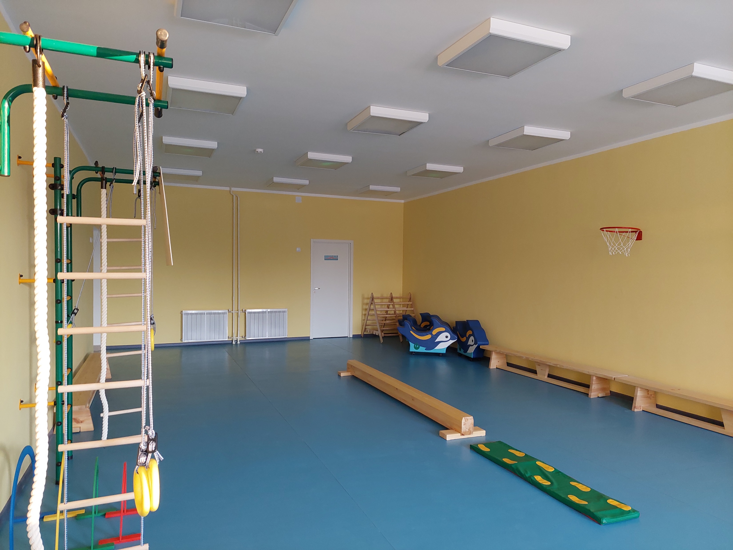
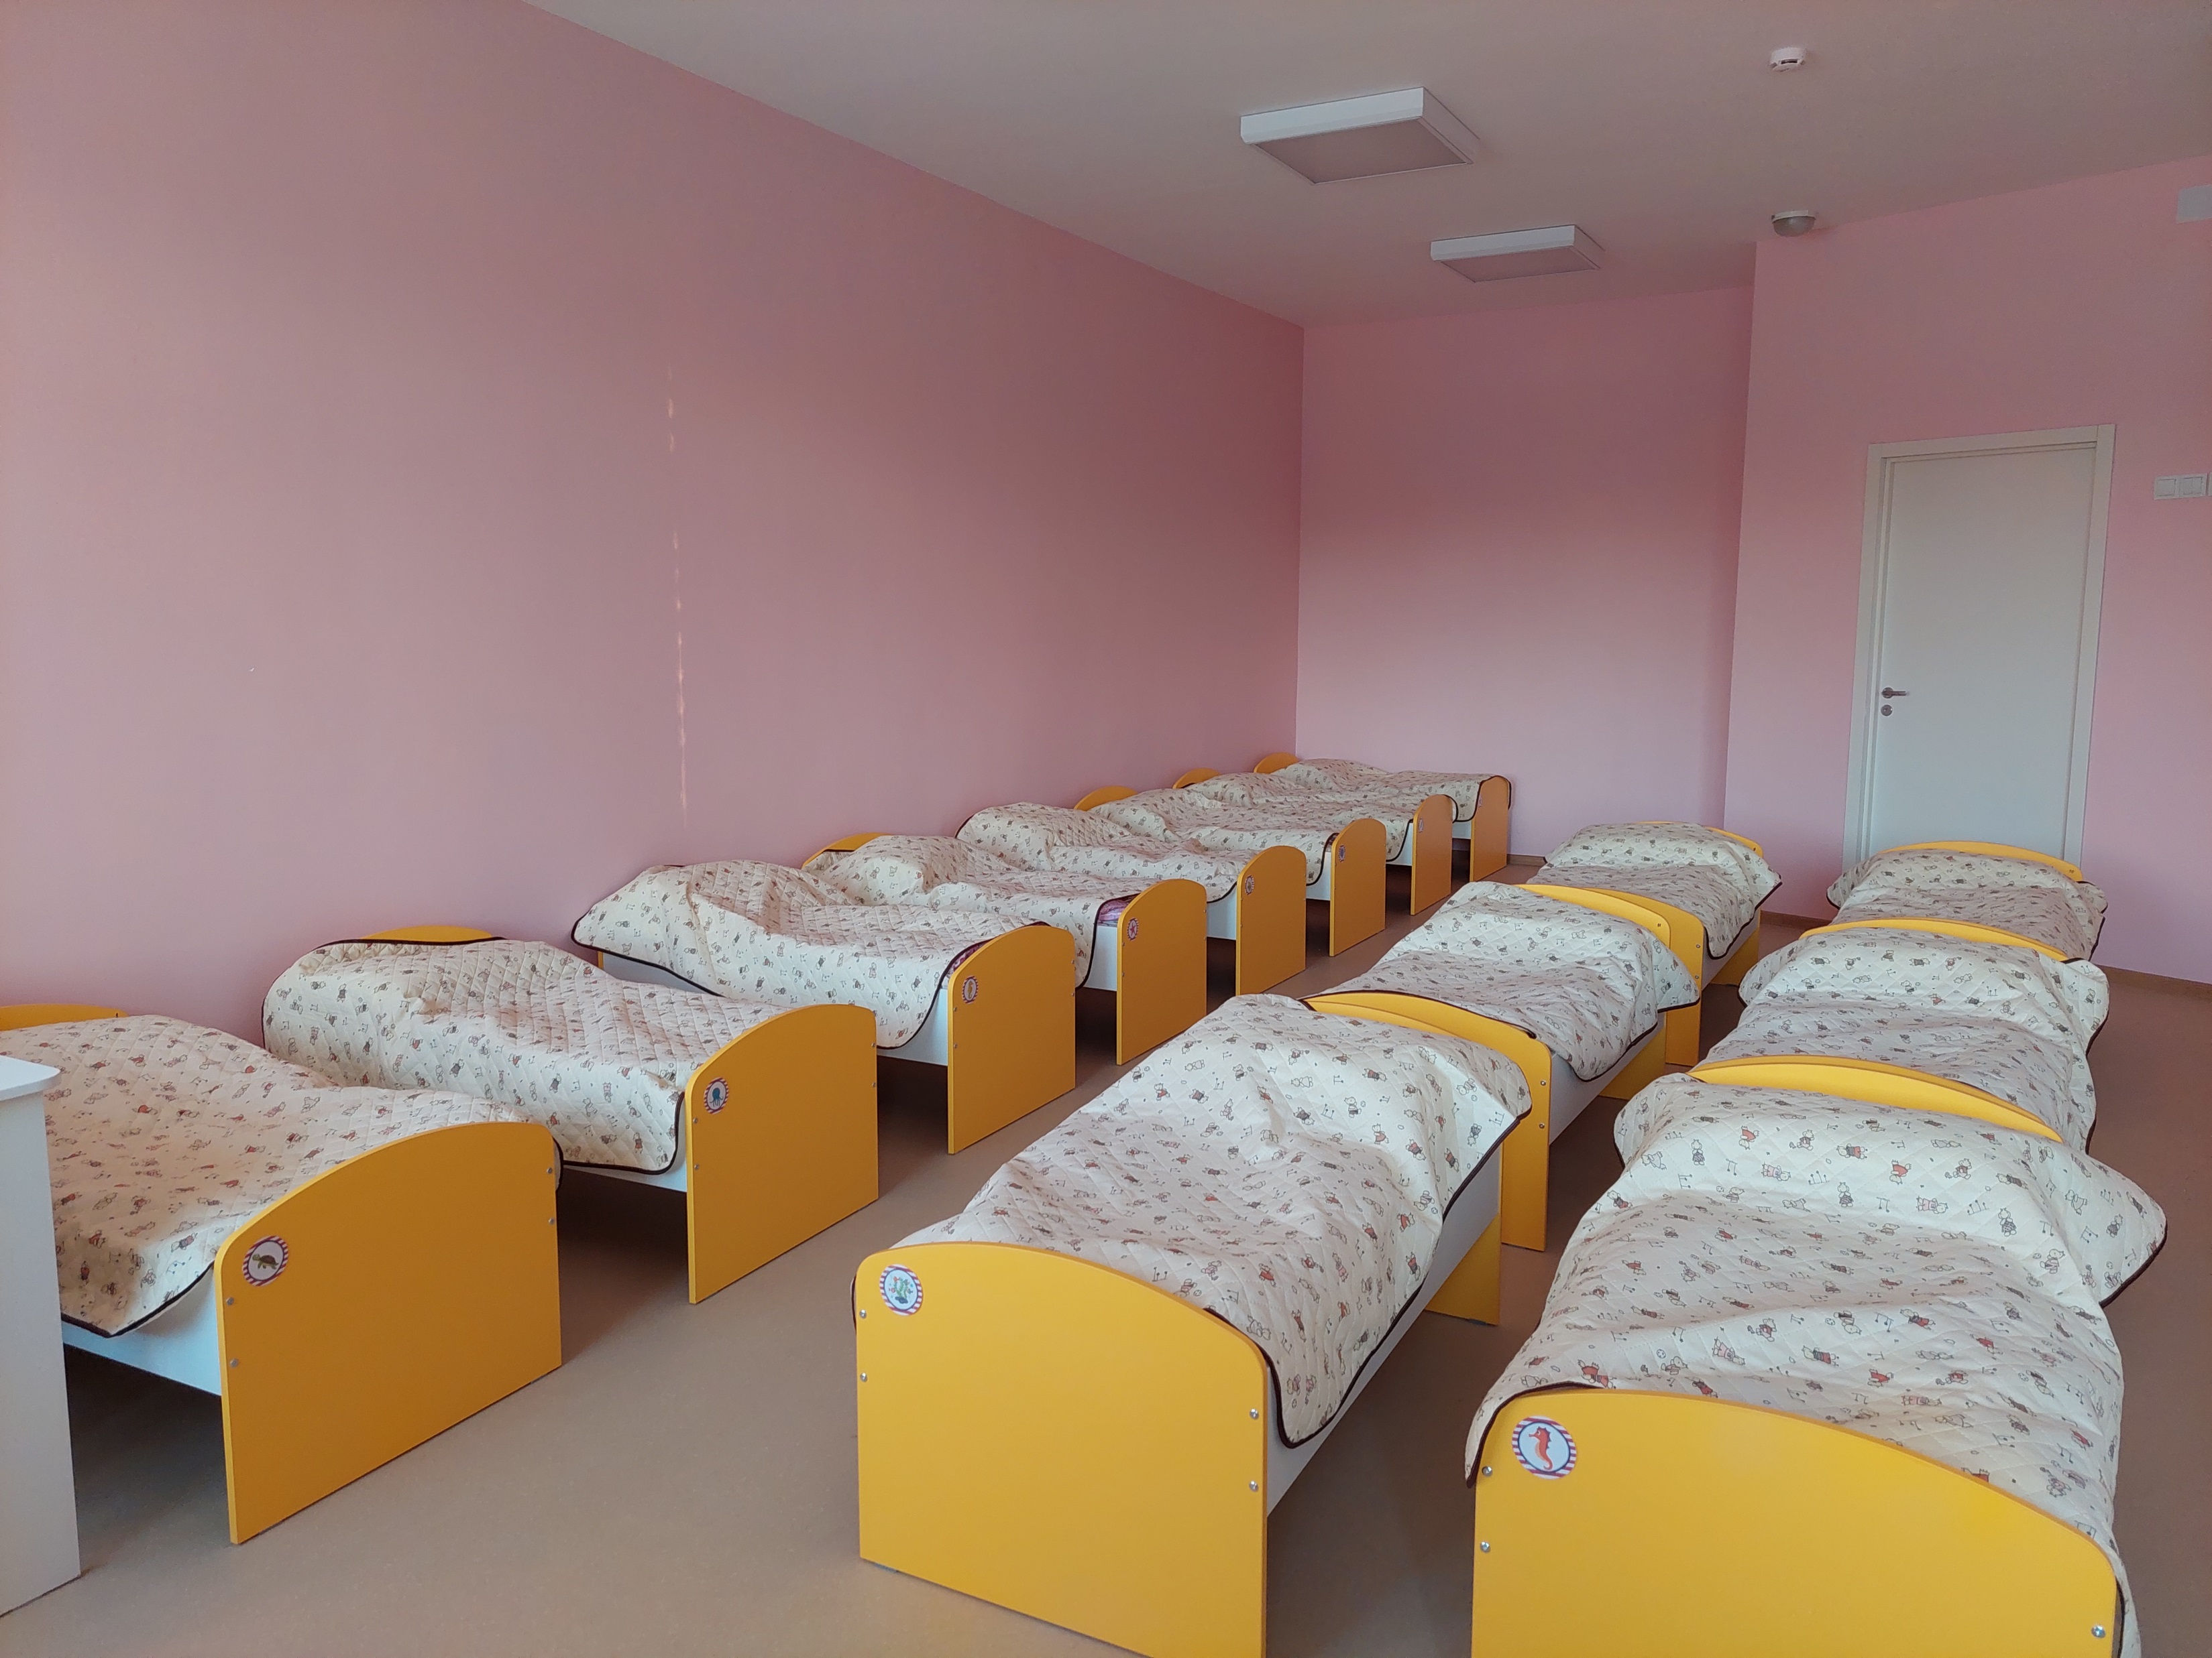
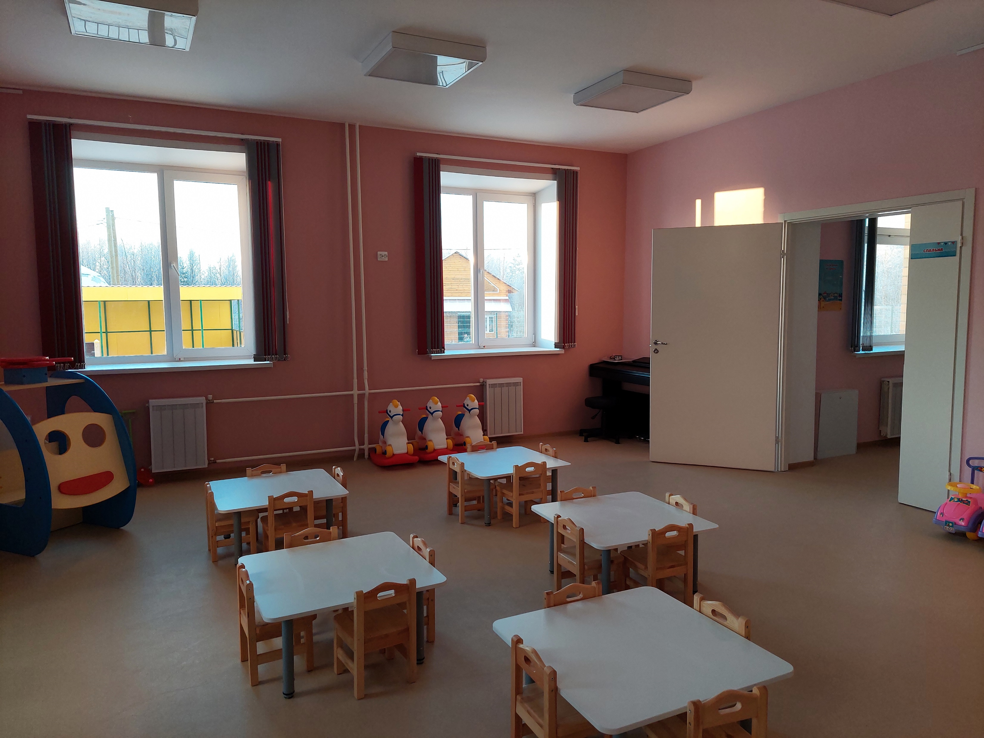
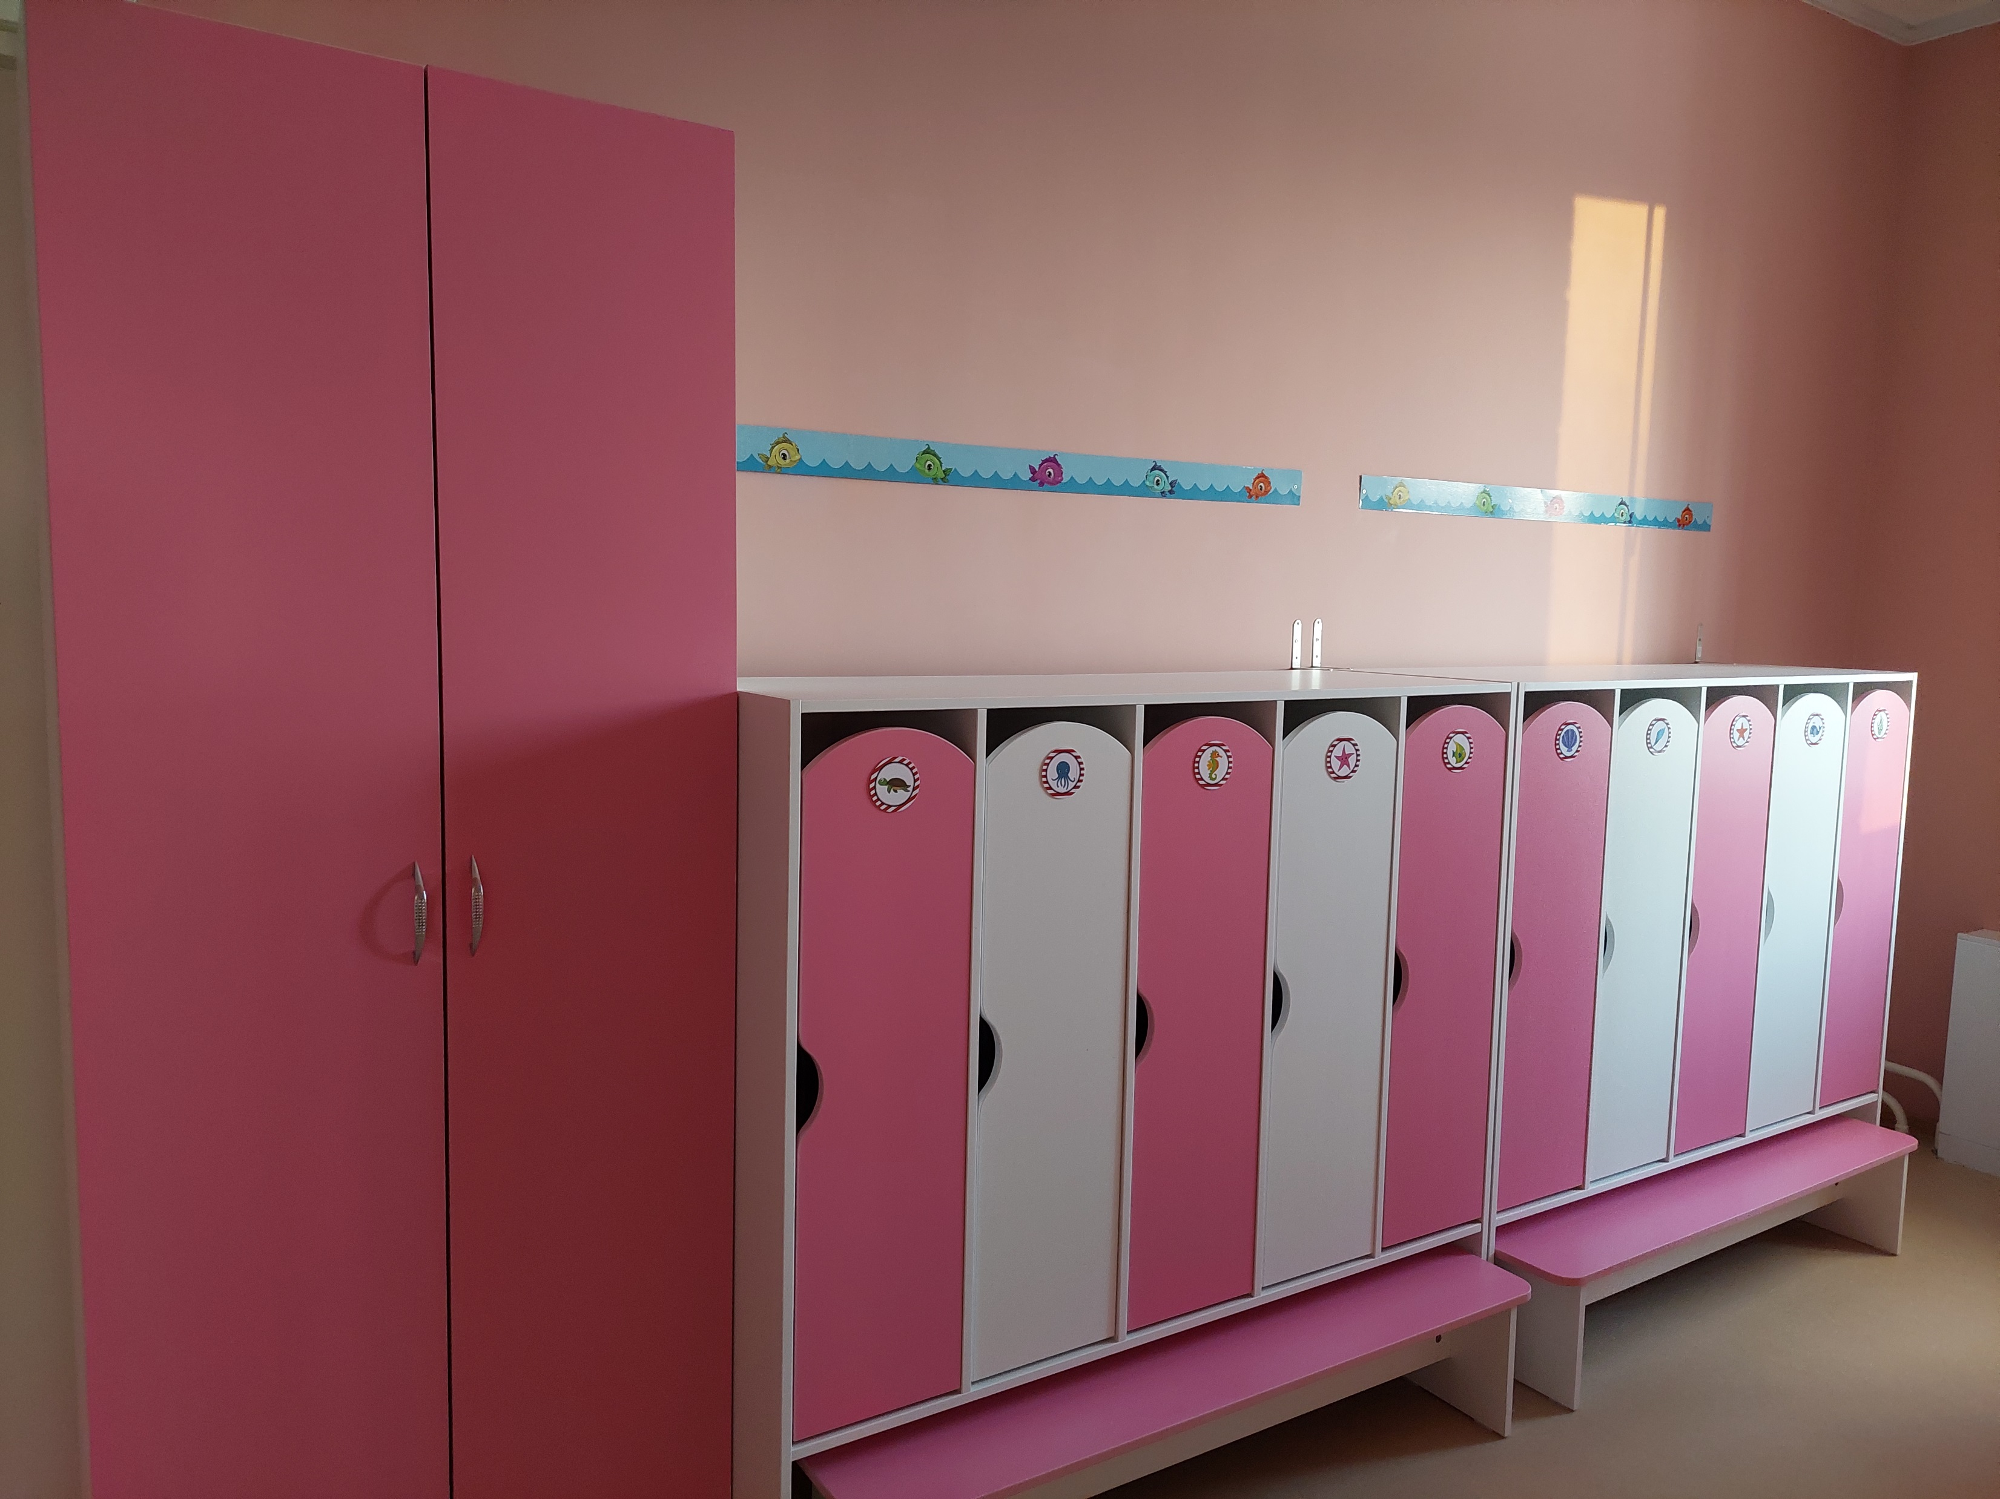
Строительство детского сада в п. Лайский Док на 60 мест

Slide 12
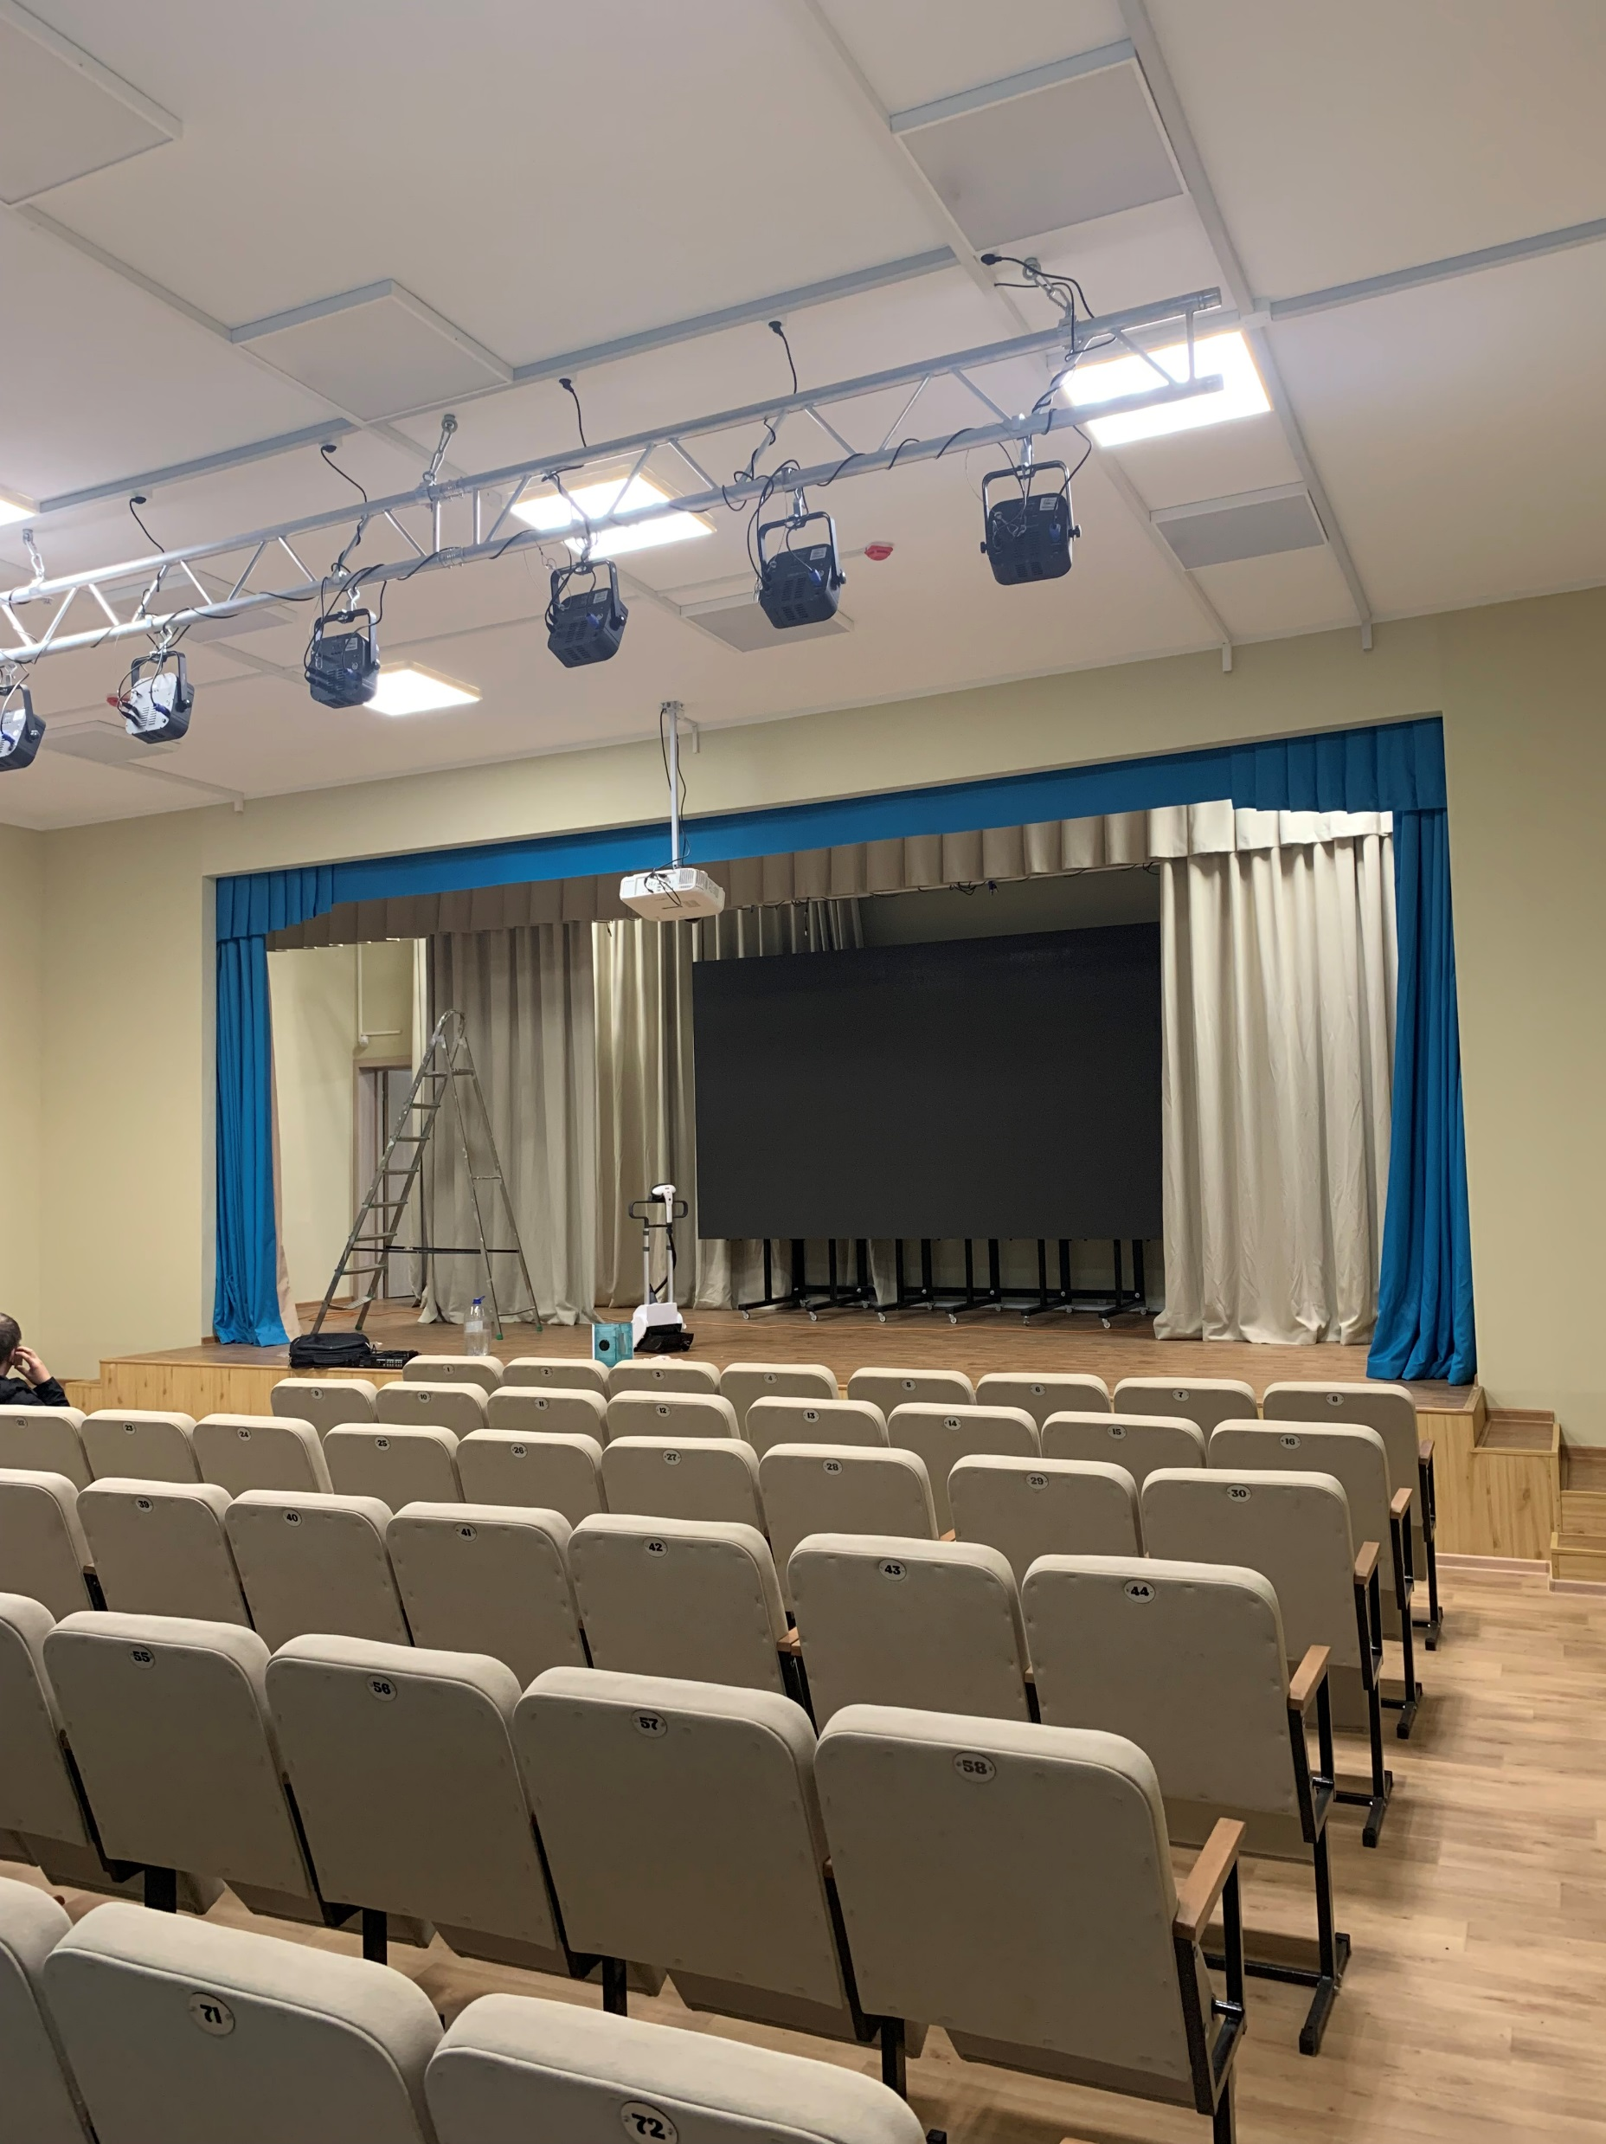
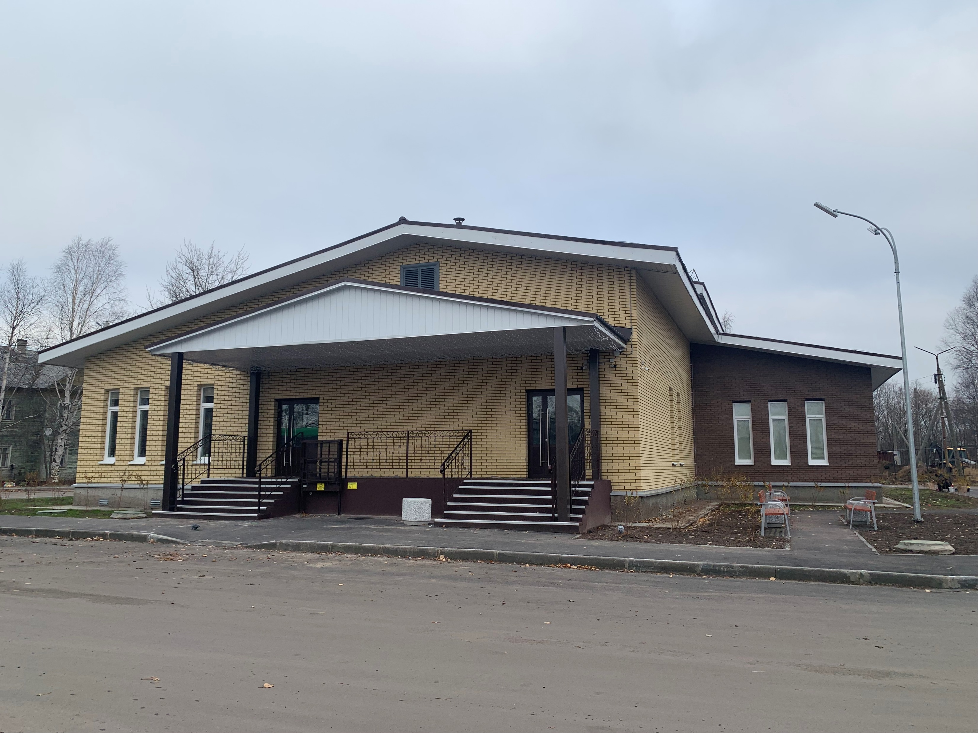
Строительство социо-культурного центра в п. Лайский Док
Стоимость объекта – 69,3 млн. руб.
Срок окончания работ – 2022 г.

Slide 13
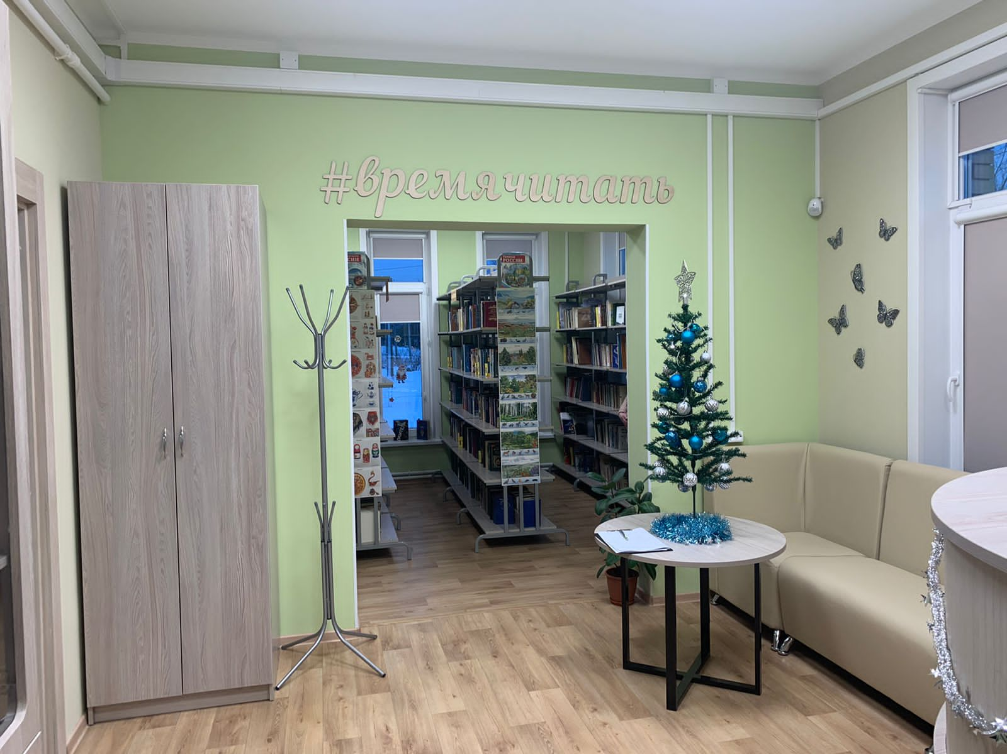
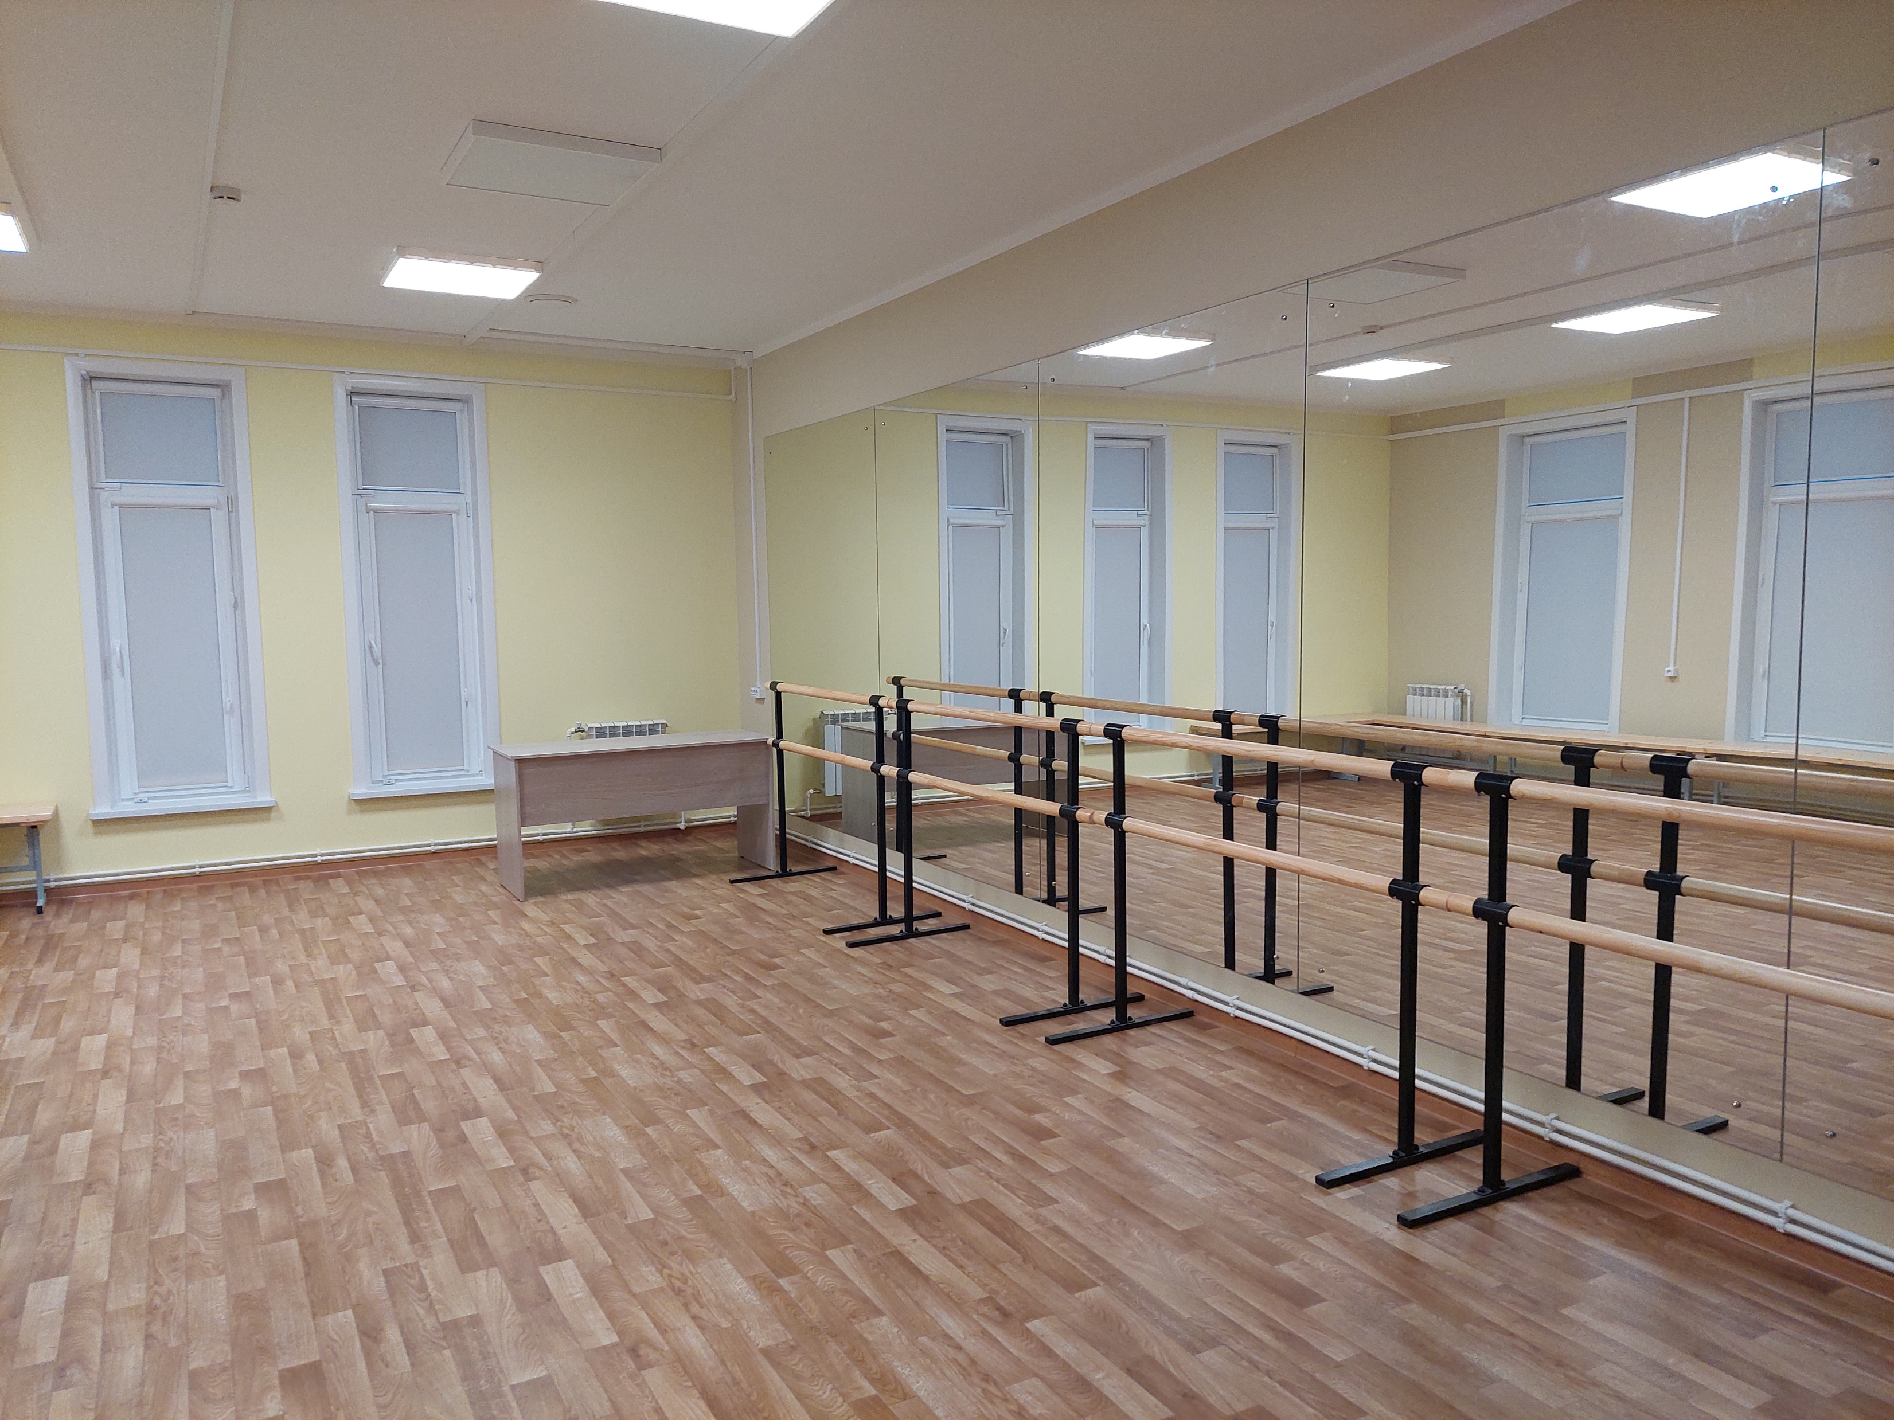
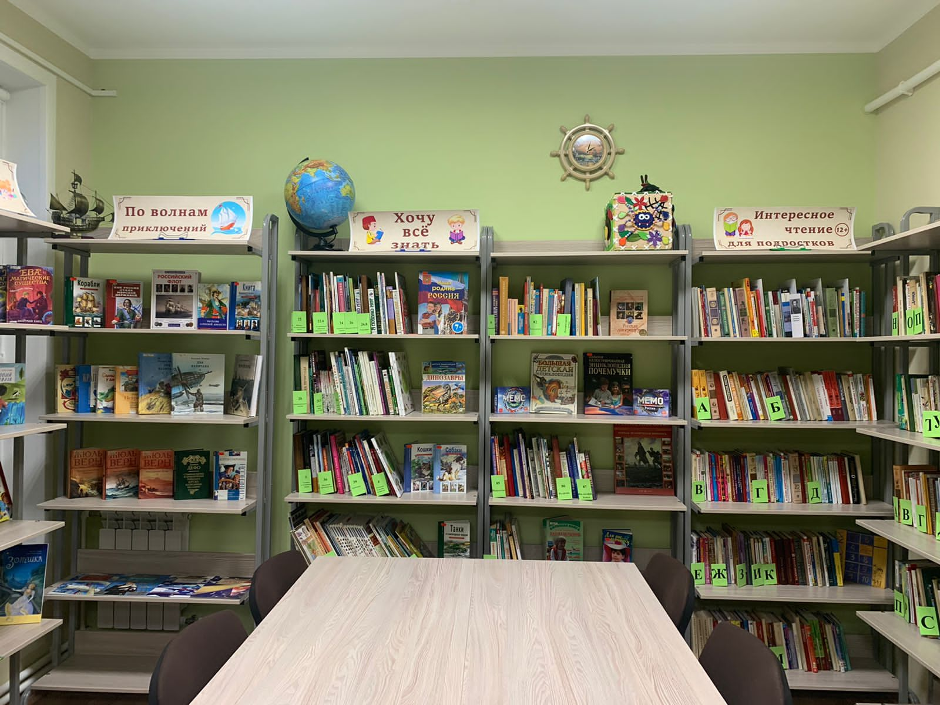
Строительство социо-культурного центра в п. Лайский Док

Slide 14
СПАСИБО ЗА ВНИМАНИЕ!

